Slide 1
Радионица
“Увођење ГЕОСС сервиса у праксу”
Lacroix P., Guigoz Y., Ray N., Giuliani G., Bigagli L., de Bono A.

Slide 2
Дељење геопросторних података
Преглед
Увод у геопросторне податке
Тренутна ситуација
Решења

Slide 3

Дељење геопросторних података
Планета Земља као систем:
комплексан
вишедимензионалан
међузависан
променљив
Notes:
Ако погледамо нашу планету као систем, Земља је нешто:
- комплексно
- вишедимензионо (састављено од више система)
- веома зависно од унутрашњих односа (међузависно)
- динамично, променљиво, у развоју (и просторно и временски)

Slide 4
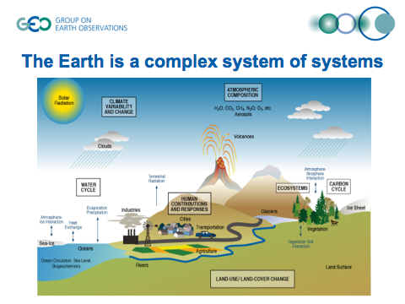
Дељење геопросторних података
Земља је сложен систем више система
Notes:
То је систем неколико међусобно повезаних система
Атмосфера
Вода
Земљиште
=> Међусобно повезани

Slide 5
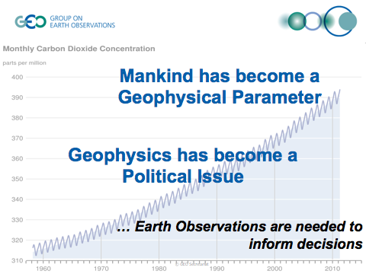
Дељење геопросторних података
Notes:
Човечанство је постало геофизички параметар
Геофизика је постала политичко питање
Осматрање Земље је потребно за доношење одлука

Slide 6


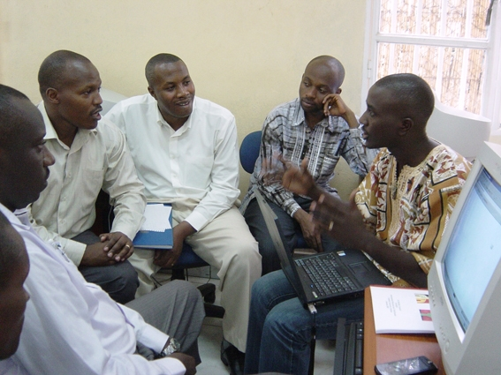
ОСМАТРАЈ
ДЕЛИ
ИНФОРМИШИ
Notes:
Да би се донеле управљачке одлуке,
традиционалан научни приступ је следећи:
ОСМАТРА се феномен који се жели мерити, прикупљањем података и њиховом анализом
ДЕЛЕ се резултати анализе
имајући у виду да желимо ИНФОРМИСАТИ друге (научна заједница, јавност…) како би учествовали у унапређивању општег знања

Slide 7
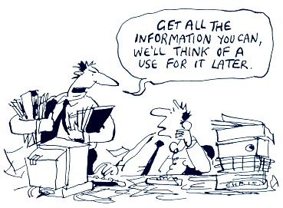
Прикупи све информације које можеш. Касније ћемо им смислити примену.
Један скуп података за пуно корисника
Много скупова података за једног корисника
Notes:
Подаци које прикупимо могу бити корисни и другима, а не само нама
Заправо, један скуп података може бити од значаја великом броју људи
а једној особи потребни су бројни и разноврсни подаци

Slide 8

Подаци су „гориво“ за научну анализу и доношење управљачких одлука
Notes:
- Подаци су „гориво“ за научну анализу и подршку процесу доношења управљачких одлука
!!!АЛИ више од 50% времена научници и државна управа троше на потрагу за подацима.
=> Овај губитак времена их спречава да се концентришу на анализу података и доношење правилних одлука.

Slide 9
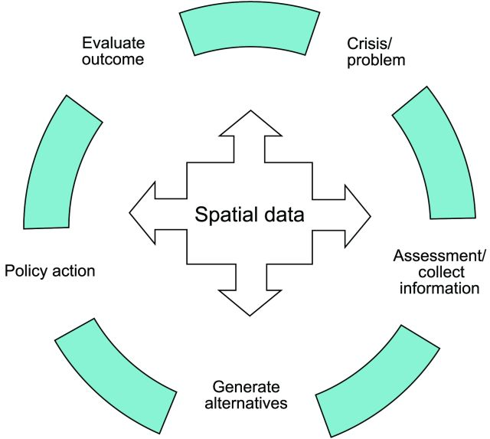
Процена исхода
Криза/
проблем
Просторни подаци
Политичке акције
Процена/
прикупљање информација
Налажење алтернатива
Просторне информације утичу на
60 - 80% свих одлука
Notes:
Различити аутори се слажу да већина одлука, које доносе политичари, зависи нa неки начин од просторних информација
=> 60-80% свих одлука зависи од просторних информација

Slide 10

Агенда 21 се односи на потребу за информацијама, развој одговарајућих база података и размену информација као услова за одрживи развој
Notes:
Ова важна улога просторних информација је јасно формулисана за време Светког самита у Риу 1992., када је донета резолуција о успостављању Агенде 21 – добровољног акционог плана
Агенда 21 је план акција које треба спровести на свим нивоима (глобалном, националном, локалном) и у сваком домену људске активности којi има утицаја на животну средину
=> Омогућавањем ефикасног глобалног и локалног приступа, разменом и употребом геопросторних података, можемо побољшати доношење одлука на свим нивоима друштва, а за добробит човечанства и животне средине.

Slide 11
Претварање података у разумљиве
информације
Ал Гор (1998)
Notes:
1998. године, Ал Гор је причао о неопходности да подаци „проговоре“ тако што би се сирови подаци претворили у информације разумљиве свима

Slide 12

Каква је стварна ситуација?
Notes:
- Али каква је стварна ситуација, ако данас погледамо податке о животној средини?

Slide 13
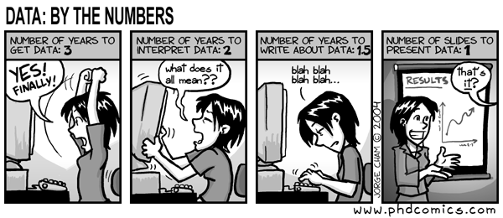
Проналажење података о животној средини је тешко.
Notes:
- Проналажење података о животној средини је понекад тешко
Процењује се да у Европи 50% времена корисници троше на претрагу података и њихово претварање у формат који умеју користити

Slide 14
Где складиштите највећу количину података која је резултат вашег истраживања?
Science Staff (2011)
Notes:
Ово се може објаснити истраживањем спроведеном 2011. у коме је учествовало 1700 научника, а којим је показано да већина података (88%) остаје у лабораторији или на универзитетским серверима
Подацима је тешко приступити споља, а некада и немогуће

Slide 15
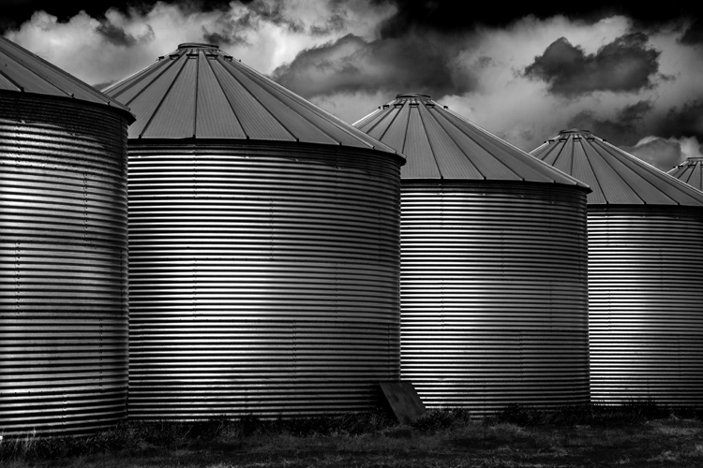
Причајући о Ландсату... “Упркос великој потреби за тим информацијама, велика већина тих слика никада није окинула ниједан неурон ни у једном људском мозгу. Уместо тога, оне су ускладиштене у eлектронском силосу података”
Ал Гор (1998)
Notes:
Укратко, већина података је ускладиштена у електронским „силосима“ и никада или веома ретко се користи
- Поново је Ал Гор већ спомињао овај проблем везан за Ландсат

Slide 16

Који је најбољи алат за претрагу података?
Notes:
До данас је Гугл остао најбољи алат за претрагу података
али он не решава потребе научне заједнице за радом над подацима о животној средини
нпр. немогућа је претрага по времену попут: дај ми све температуре у Европи у мају 1992.
побољшања су уведена са Google Earth и Google Maps системима али они још не омогућавају анализу података

Slide 17
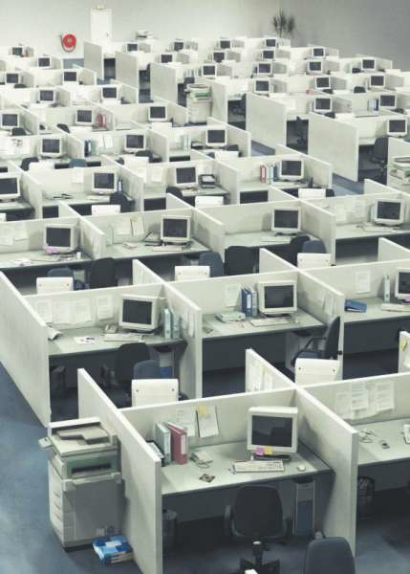
Функционисање у изолацији
Notes:
Често се системи осматрања праве са веома специфичним циљем и стога функционишу у изолацији и ретко су компатибилни

Slide 18

Производња просторних података кошта
Notes:
Производња простоних података о животној срдини је скупа
Нпр. слање сателита у свемир захтева пуно материјала, развоја и људског ангажовања => неколико милиона долара

Slide 19
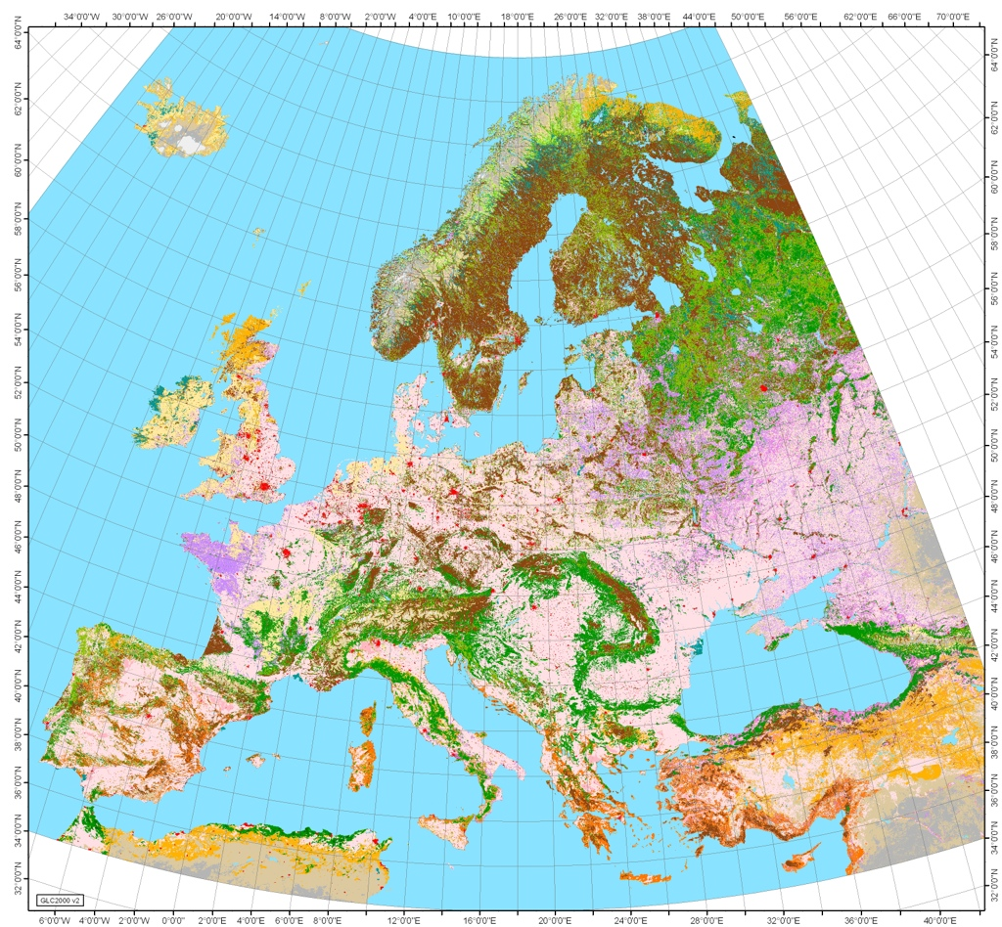
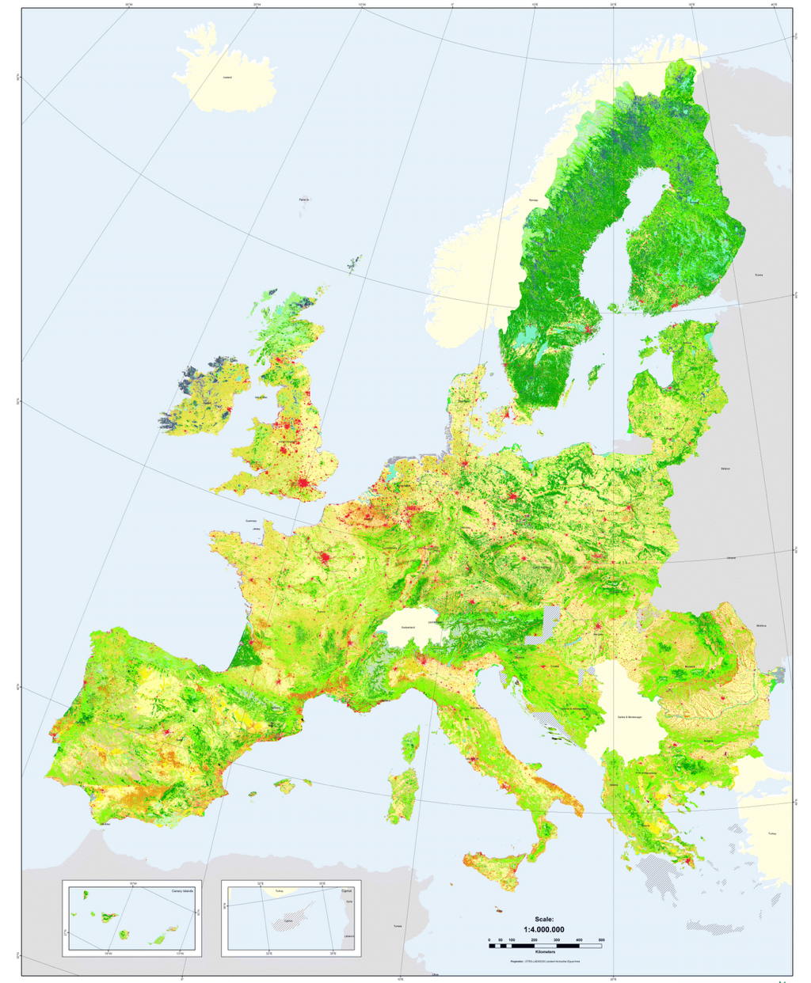
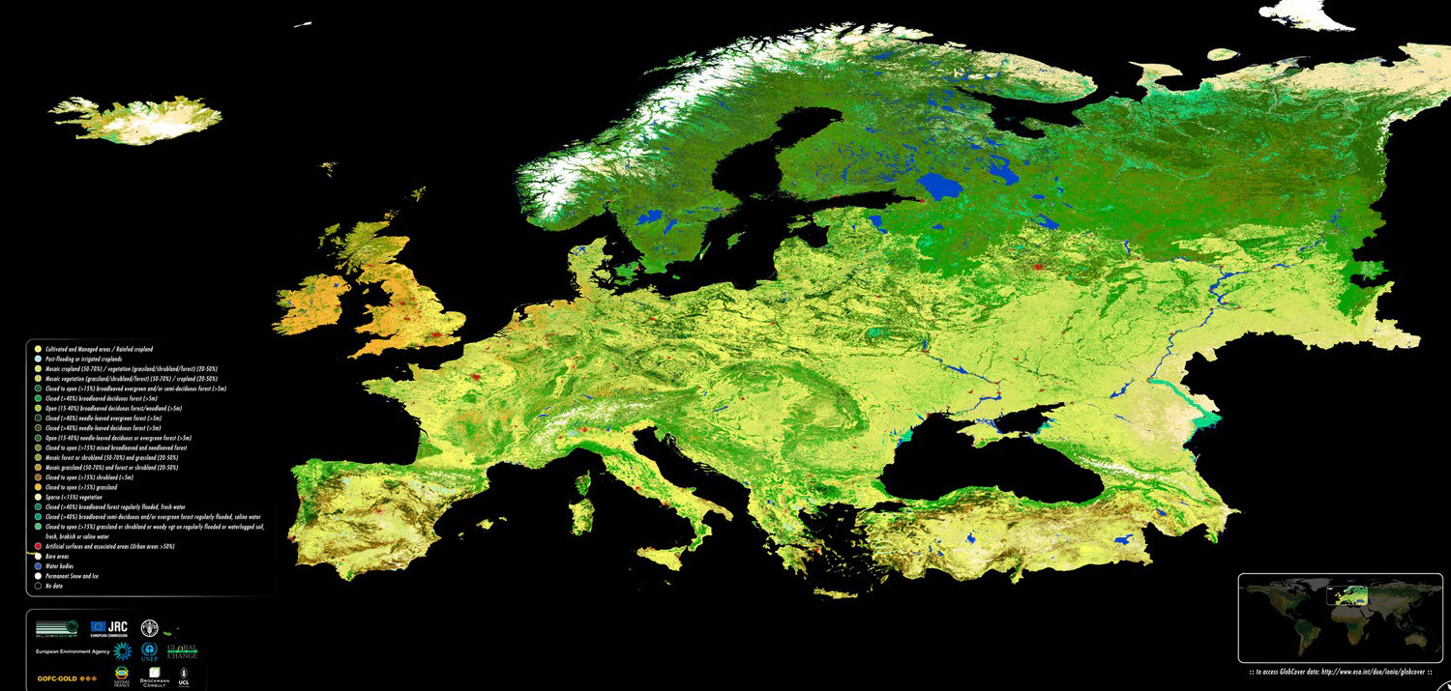
Многа “острва” података различитих формата
и квалитета
GLC2000
CORINE
GLOBЕCOVER
Notes:
За исти скуп прсторних подата могу се наћи подаци различитог квалитета и формата (нпр.: Земљин прекривач)
Ова три скупа података нису компатибилна јер не могу бити интегрисана или упоређена зато што користе различиту класификацију
Пројекције и резолуција су различити
Нпр. у CORINE, Швајцарска, Норвешка, Исланд, Србија и Црна Гора нису заступљене

Slide 20
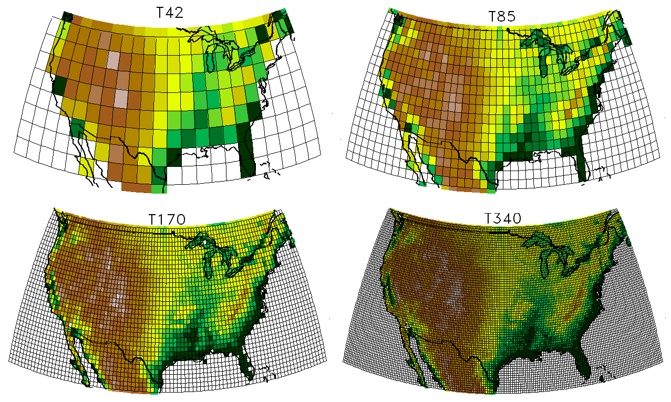
Notes:
Технолошки напредак → повећава се резлуција просторних података (климатски подаци) → подаци су све прецизнији и „тежи“
Потребни су моћнији рачунари да би се подаци обрадили

Slide 21


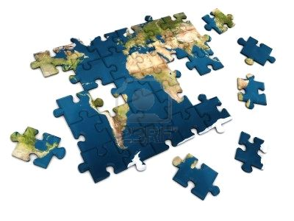


Геопросторни подаци се тешко повезују
нема документације
(метаподаци)
некомпатибилност
(формати, модели, ...)
фрагментација и дупли подаци
регулатива
Notes:
- Закључује се да су геопросторни подаци тешки за интеграцију због:
- некомпатибилности у смислу формата и модела
- недостајућих метаподатака (ко креира и одржава податке, која је резолуција, …)
- подаци су издељени на ситне делове (електронски силоси) и морају се поново произвести, чак и ако већ постоје
- регулатива често одмаже, посебно у размени пдатака (права својине, заштита и енкрипција, …)
Сви ови елементи спречавају ефикасну употребу и интеграцију податка => тренутно је веома тешко размењивати и испоручивати квалитетне информације

Slide 22

Notes:
Можемо ли делити податке на ефикаснији начин?

Slide 23
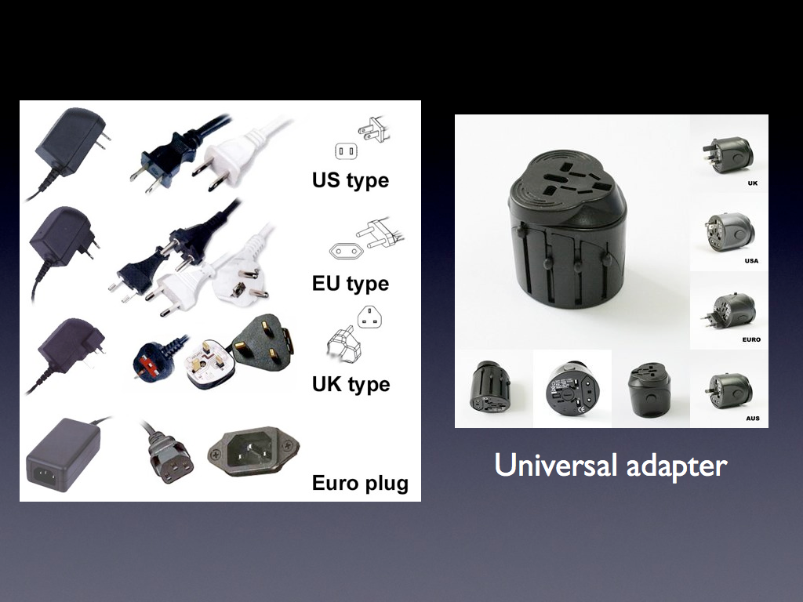
Notes:
Тренутну ситуацију можемо упоредити са различитим типовима утичница, свака користна и потребна, али не баш компатибилна
Решење је да се направи универзалан адаптер који ће омогућити да сви они међусобно функционишу

Slide 24

Међуоперабилност
“Способност два или више система или компоненти да размењују информације и да користе информације које су разменили”
Notes:
Шта је међуоперабилност?
То је способност убрзавања интеграције, баш као два дела слагалице
- Прочитај дефиницију!

Slide 25

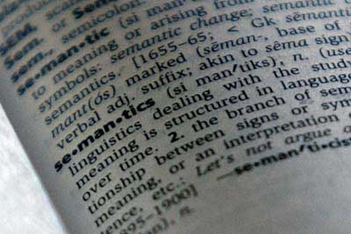


АСПЕКТИ МЕЂУОПЕРАБИЛНОГ СИСТЕМА
Технички
Комуникација између машина
Интеракција софтверских модула
АПИ-ји
Формати
Шеме
Семантички
Разумевање
Заједнички концепти, изрази, ...
Посебни интердисциплинарни
речници
Правни
Дигитална права
Власништво
Одговорност
Права својине
Људски
Заједничи рад
Сарадња Учење
Notes:
- Операбилност има неколико аспеката:
- Наравно, технички
- семантички
- правни
- и људски: то разлог због којег смо данас овде: да научимо, да размењујемо, да сарађујемо...

Slide 26

ФАКТОРИ КОЈИ ПОСПЕШУЈУ МЕЂУОПЕРАБИЛНОСТ
Метаподаци
Дељење искустава
Стандарди
Стандарди
Пословни модели
Права својине
Мреже
Ауторизација
Споразуми
Могућност
сарадње
Регулаторни оквир
Инфраструктура
Notes:
Постоји више фактора који омогућавају интероперабилност али најважнији су - СТАНДАРДИ

Slide 27
СТАНДАРДИ
“ Референтни документи који дефинишу карактеристике и обезбеђују техничке спецификације, како би се осигурала међуоперабилност између различитих компоненти”
Notes:
СТАНДАРД = Референтни документ који дефинише карактеристике и обезбеђује техничке спецификације, како би се осигурала међуоперабилност између различитих компоненти

Slide 28
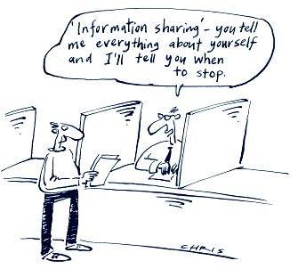
Дељење информација – ти ми реци све о себи, а ја ћу ти рећи када да станеш
Подаци могу бити
дељени ресурс
Notes:
Стандарди омогућавају да се подаци посматрају као дељени ресурс, који може бити користан у више области и у различитим заједницама

Slide 29
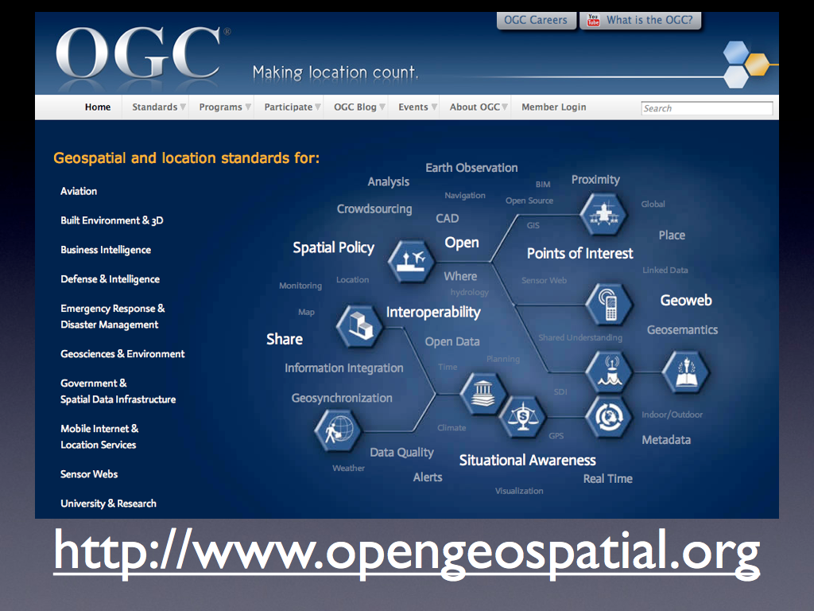
Notes:
Један од најважнијих фактора интероперабилности су СТАНДАРДИ.
у геоматици постоји више организација одговорних за стандардизацију као што су ISO, OASIS, W3C али…
The Open Geospatial Consortium (OGC) је водећа организација за геопросторне стандарде и придружене им сервисе.
OCG тесно сарађује са ISO

Slide 30
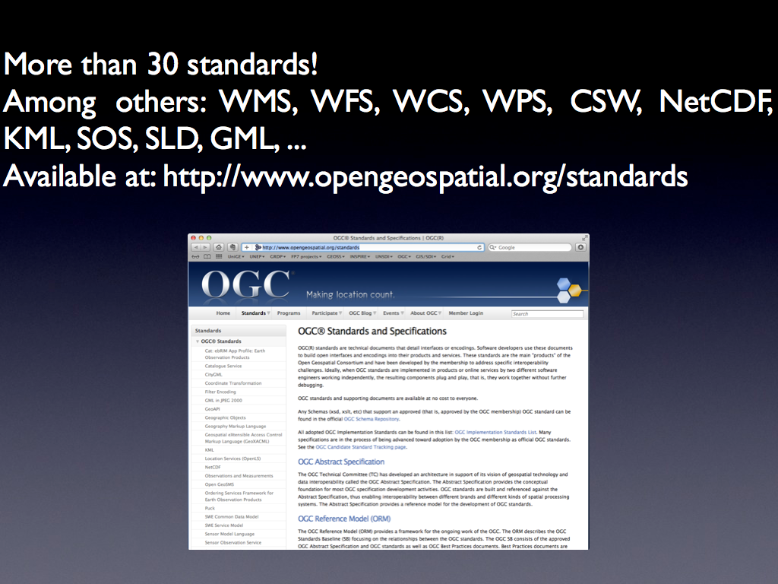
Више од 30 стандарда!
Између осталих: WMS, WFS, WCS, WPS, CSW, NetCDF, KML, SOS, SLD, GML
Доступни на: http://www.opengeospatial.org/standards
Notes:
OGC обезбеђује више од 30 стандарда за откривање, визуелизацију, приступ и обраду података.
Најпознатији и најважнији су: WMS, WFS, WCS, …

Slide 31




Web Mapping Service (WMS)
HTTP протокол за оглашавање скупова слојева мапа (PNG, JPEG)
Web Feature Service (WFS)
HTTP протокол за оглашавање колекција својстава којима клијенти могу слати упите и ажурирати их (својства публикована као GML,…)
Подаци
Web Coverage Service (WCS)
HTTP протокол за оглашавање “покривености” (вишеканални растер)
којој могу приступити клијенти (GeoTiff, HDF)
Catalog Services for the Web (CS-W)
Дефинише неколико веб интерфејса за откривање података
Метаподаци
Web Processing Service (WPS)
Дефинише интерфејс за дељење алгоритама за обраду прсторних
податaка
Обрада
Notes:
подаци:
WMS: мапе и слике
WFS: veкторски подаци (нпр. границе)
WCS: растер (нпр. сателитски снимци)
- метаподаци
анализа
ово су главни стандарди кој омогућавају основну анализу података
више детаља о њима биће дато у демонстрационом делу

Slide 32
http://preview.grid.unep.ch:8080/geoserver/wfs?bbox=112.90721 ,-54.75389 ,158.96037 ,-10.1357
&styles=cyclones_style
&request=GetFeature
&version=1.0.0
&typename=preview:cy_intensity
&srs=EPSG:4326
Notes:
- Ови стандарди се заснивају на веб технологији и омогућују слање података на међуоперабилан начин
- То се зове веб сервис
На екрану је приказан пример сервиса који омогућава приступ векторским подацима
То је једноставна веб адреса (као код приступа веб сајту), са неколико стандардизованих параметара (стил, захтев, верзија стандарда, назив слоја и пројекција)
Ово омогућава испоруку података

Slide 33
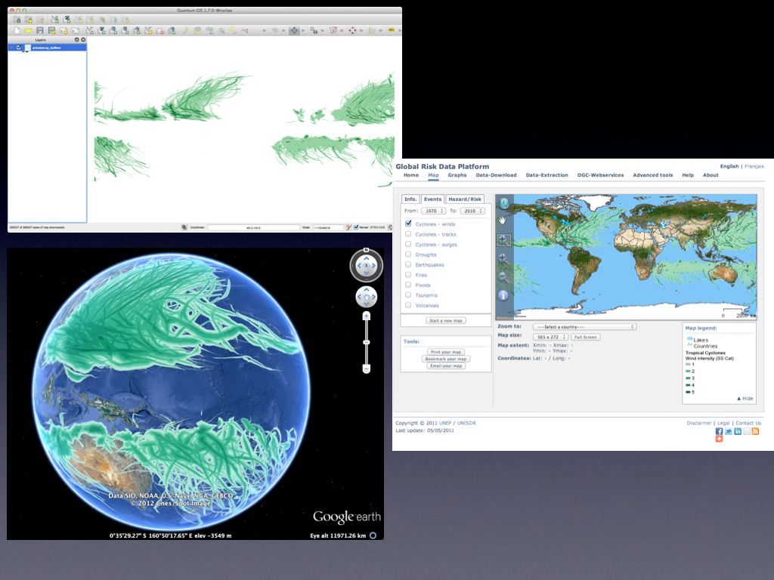
Notes:
- Исти подаци потом могу бити приказани у различитим програмима као што су QGIS, Google Earth и разне веб платформе => додатна вредност

Slide 34
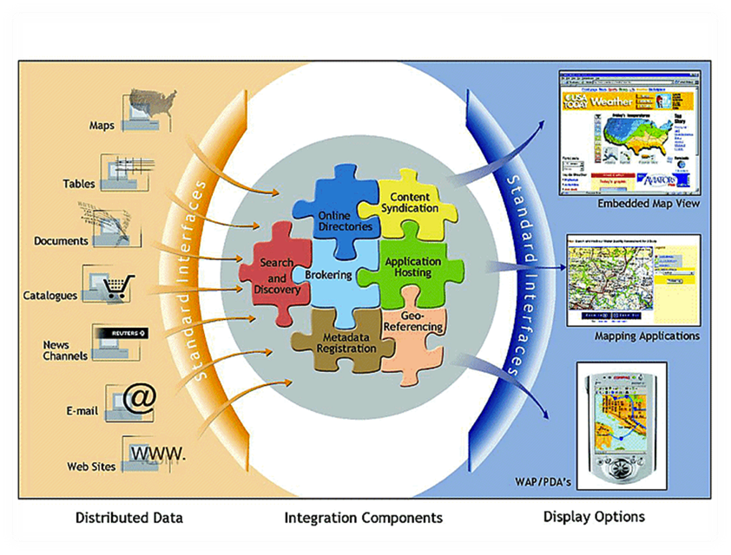
Notes:
Визија OGC-а је да омогући што бољу интеграцију (кроз стандарде) хетерогених извора података и размену њиховог садржаја на међуоперабилан начин (такође кроз стандарде) различим клијентима (веб, десктоп апликације, мобилни телефони, …)

Slide 35

Како повезати разуђене и хетерогене изворе података?
Notes:
Сад знамо да је могуће делити податке на међуоперабилан начин
Али како повезати хетерогене и разуђене изворе података?

Slide 36
ИПП
Notes:
- Одговор се може сажети у три слова: ИПП

Slide 37
Инфраструктура просторних података
Notes:
Што значи просторна инфраструктура података
Инфраструктура просторних података омогућава повезивање различитих извора података

Slide 38

Стварање средине која подржава лак приступ и коришћење геопросторних података.
ИПП су више од пуких колекција података.
Проналажење, приказ, процена, и приступ геопросторним подацима и информацијама.
Notes:
- ИПП се може посматрати као средина која омогућава лак приступ и коришћење геопросторних података.
- Они су више од пуких колекција података.
- Омогућавају проналажење, приказ, процена, и приступ геопросторним подацима и информацијама.
- То је средина у којој корисник има непрекидну интеракцију са подацима. Циљ је да се подаци што више приближе кориснику и да одговоре на његове потребе.

Slide 39
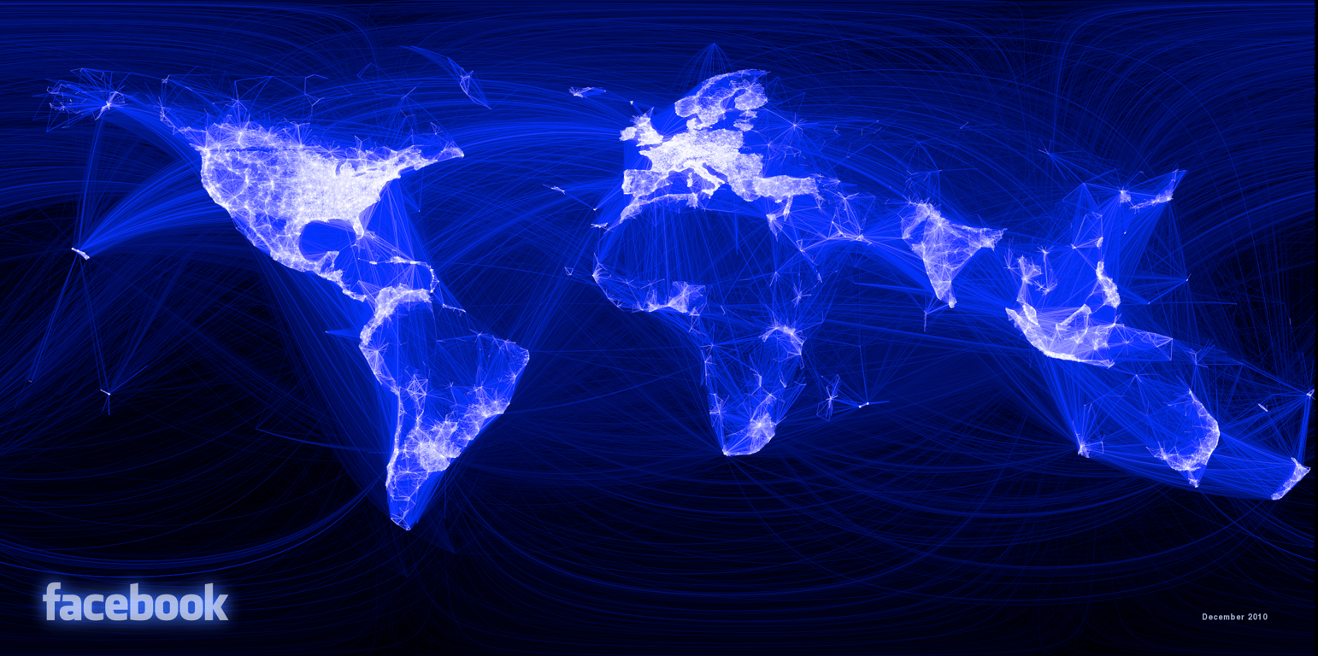
“Колекција регулатива, стандарда и процедура за интеракцију организација и технологија која ће неговати ефикаснију употребу, управљање и производњу геопросторних података”
GSDI (2004)
Notes:
- Мало формалнија дефиниција дата је од стране GSDI Асоцијације.
- ПРОЧИТАЈ СА СЛАЈДА!

Slide 40

Ослободити снагу податка, информација и сервиса
Notes:
- Укратко, она омогућава да се ослободи снага података, информација и сервиса

Slide 41
ПОДАЦИ
УПРАВЉАЊЕ
УПРАВЉАЊЕ
ИНФРАСТР.
ВИЗИЈА
ВЕШТИНЕ
УПРАВЉАЊЕ
УПРАВЉАЊЕ
СРЕДСТВА
Notes:
Како би се развио успешан ИПП, непоходне су следеће компоненте:
Имати визију, циљ чијим достизањем ће се одговорити на потребе корисника
Подаци
Инфраструкура за смештај података, метаподатака, мрежа и технологија
Финансијска средства, јер ИПП кошта
Вештине: људи способни да одржавају различите делове инраструктуре (нпр. информатичари, ГИС експерти, …)
Али најважније је УПРАВЉАЊЕ овим компонентама (регулатива, стандарди, институционални оквири, …); то је ЉУДСКА компонента ИПП-а
Без УПРАВЉАЊА => ИПП неће радити

Slide 42

Повећати поновну употребу података.
Слично као са путевима, поуздана средина омогућава кретање података.
Све је у вишеструкој употреби: подаци, могућности, вештине, инвестиције, ...
дељење: подаци, знање, ...
учење од других: сарадња и заједнички рад.
Радити
паметније,
а не напорније
Notes:
Смисао ИПП-а је максимизација поновне употребе података, капацитета, инвестиција
може се упоредити са аутопутем по којем се подаци крећу ефикасније
Укратко, ИПП је о:
ПРОЧИТАЈ СА СЛАДА!
Циљ=радити паметније, а не напорније

Slide 43
СТАНДАРДИ
Интероперабилност:
OGC (WMS, WFS, WCS, CSW)
Упутства и спецфикације:
Интерне спецификације
Квалитет података:
Интерне спецификације
Метаподаци:
ISO 19115/19139 и ISO 19119
ПОДАЦИ
Размера и резoлуција:
просторна
временска
РЕГУЛАТИВА
Институционални оквир:
Партнерство
Споразуми
Стараоци о подацима
Финансијска подршка
Изградња капацитета:
Људи
Инфраструктура
Инситуције
Сарджај метаподатака:
Атрибути
ЉУДИ
Дата провајдери:
Центри сарадње
Садржај података:
Атрибути
Крајњи корисници:
BSC и ICPDR комисије,
Партнери економског развоја
Државана управа
Влада
Образовање/истраживање
Стандарди:
Нема
Прихват:
Начин
Приступ и коришћење:
Права својине
Цене
Окружење:
Културолошко
Политичко
Смештај:
База података
Систем фајлова
SDI организација:
Коориднација
Радне групе
Приступ:
Геопортал
ВЕБ сервиси
Оквири:
UNSDI
GEOSS
INSPIRE
GMES
SDI модел:
Заснован на производима и процесима
Алати за анализу:
Десктоп клијенти
Веб клијенти
ПРИСТУПНА МРЕЖА
Комуникациони:
Интернет
Мрежни механизам:
LAN
ADSL
3G
Време одзива
Notes:
Желимо повезати податке са људима
То се остварује кроз стандарде, регулативу (изградња капацитета, политика, …) али и кроз технологију (приступне мреже)
Сви ови елементи оснажују приступ добрим и квалитетним подацима и информацијама

Slide 44
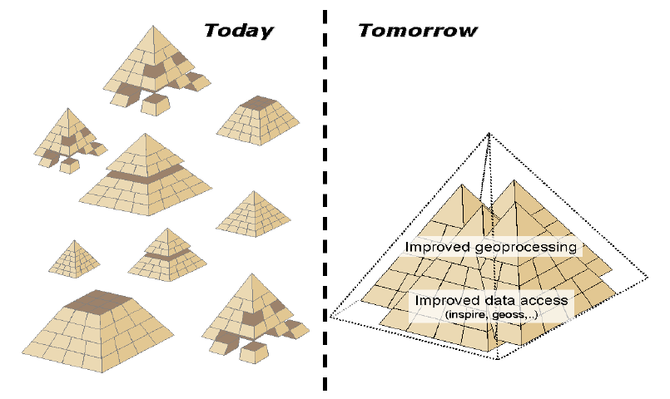
ДАНАС
Провести више времена бавећи се науком ...а мање у потрази за подацима.
Notes:
Ако упоредимо данашњу ситуацију са нпр. пирамидама, видећемо да имамо различите делове који добро функционишу, али нема комплeтне слике
Примери:
Можемо имати добре податке, али без начина да допремо до државне управе
Имамо добре податке али немамо коме да их пренесемо
Делимично добри подаци који спорадично стижу до управе
Веома ретко добри подаци који стижу до државне управе
Ово се може променити ако се:
унапреде приступ и дистрибуција података
унапреди анализа података
Могли бисмо провести више времена бавећи се науком (анализом података) а мање тражењем података (у Европи тренутно проводимо више од 50% времена тражећи податке о животној средини)

Slide 45

Опипиљиво
Технологија
Оквир
Анализа
20% техника
Алати
Методе
Системи
Неопипљиво
Понашања
Отпор
Посвећеност
Одговорности
Подршка
Интерес
Комуникација
Образовање
Људи
Процеси
Култура
80% релације
Notes:
- Са овим на уму, треба да се сетимо да је, попут видљивог врха ледене санте, технолошка страна ИПП-а свега 20% целог процеса, у односу на 80% дела који отпада на људске односе
Техничка страна се лако превазилази али људски фактор представља највећу баријеру због:
социјално-политичко-културолошког контекста
организације
људи
ресурса (материјалних и људских)

Slide 46
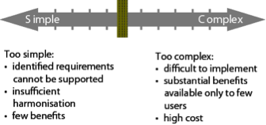
Радити заједно
Notes:
Кључни елемент за имплементацију успешног ИПП-а је да људи и институције раде заједно
Потреба да се балансира између тривијалног (премало користи, недовољна интеграција) и прекомпликованог (=> тешко за имплементацију, прескупо)

Slide 47

Ангажман заинтересованих страна кроз принцип активног учешћа
Notes:
- Сарадња је основни елемент под утицајем политичких и организационих фактора
У том смислу, веома је важан ефикасан и активан ангажман свих учесника како би они разумели:
Природу интеракције
Мотиве
Потребе
Могућности
не теба наметати сарадњу због могућег отпора већ је треба изградити
учесници ће сарађивати само ако су узете у обзир њихове потребе и ако су обезбеђени довољни људски и финансијски ресурси

Slide 48

Изградња капацитета
Подизање свести
Notes:
Кључно за изградњу капацитета је подизање нивоа свести о концептима, методама и технологијама повезаним са ИПП-ом
Група за осматрање Земље (Group on Earth Observation - GEO), кроз своју GEOSS иницијативу (Global Earth Observation System of Systems) препознаје три нивоа изградње капацитета:
институционални
људски
инфраструктурни

Slide 49
Фактори који убрзавају или заустављају развој инфраструктуре просторних података
Одговор на потребе
Посвећеност
Људи
Образовање
“ИПП се може замислити као друштвена мрежа састављена од људи и организаицја подржана подацима и технологијом”
“Технологија је јефтина, подаци су скупи, али друштвени односи су непроцењиви”
Craglia et al. (2009)
Политичко-социјално-културолошки контекст
Изградња капацитета
Корист
Подстицаји
Notes:
Са технолошког становишта, закључак је да ИПП нуди интересантно решење за управљање, ширење и анализу података о животној средини
Али морамо запамтити да ће људска компонента бити та која ће одредити успех неке ИПП.
Сви излистани појмови (посвећеност, постицаји…) су фактори који убрзавају или заутављају развој ИПП-а
Макс Краља je изјавио: ЧИТАЈ!

Slide 50

http://www.earthobservations.org/
Добровољно партнерство влада земаља и међународних организација
Координирано од стране Групе за осматрање Земље (ГЕО)
10-годишњи план имплементације (2005-2015) , оперативан 2015.
“ГЕОСС ће обезбедити алате за подршку доношењу одлука великом броју корисника. Као што је случај са Интернетом, ГЕОСС ће бити глобална и флексибилна мрежа провајдера садржаја која ће дозвољавати државним управама приступ изузетном обиму информација.”
ПРИСТУП. ПОВЕЗИВАЊЕ. КОРИСНИЦИ.
СИНЕГИЈА. КОРИСТ. РЕШЕЊА.
Notes:
- У складу са овим ИПП принципима, неке иницијативе су покушале да то доведу у практичну употребу
Прва је координирана од стране ГЕО-а и зове се ГЕОСС. ГЕОСС је светска иницијатива која се заснива на принципима ДОБРОВОЉНОСТИ и САМОФИНАНСИРАЊА
биће потпуно оперативна 2015. године
жели повезати произвођаче просторних података са крајњим корисницима (државним службама, научницима …)
са циљем да побољша приступ осматрању Земље ради проучавања глобалних проблема
Кључне речи: ЧИТАЈ!

Slide 51
ГЕОСС принципи дељења података
Потпуна и отворена размена података, метаподатака, и производа дељених кроз ГЕОСС, уз признавање одговарајућих интернационалних инструмената, националних политика и регулатива.
Сви дељени подаци, метаподаци и производи ће бити доступни уз минимално кашњење и по минималној цени. Сви дељени подаци, метаподаци и производи, који ће бити доступни бесплатно или не више од цене репородукције представљаће подстицај истраживању и образовању.
Notes:
ГЕОСС предлаже неке принципе ради стимулисања дељења:
ЧИТАЈ!

Slide 52
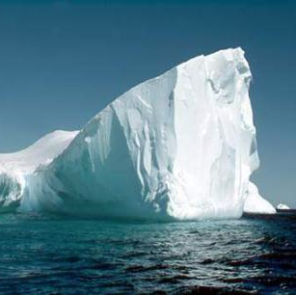
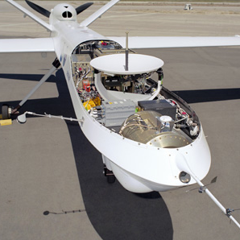
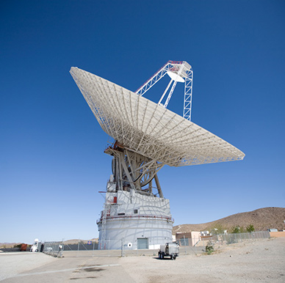
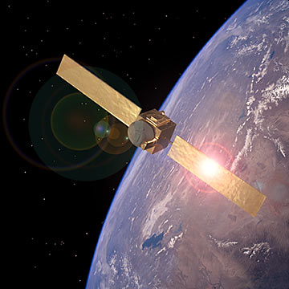
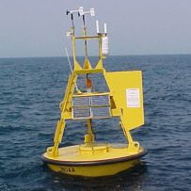
















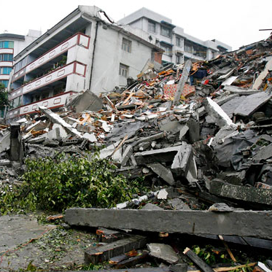
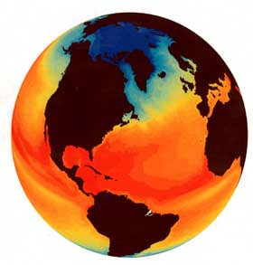
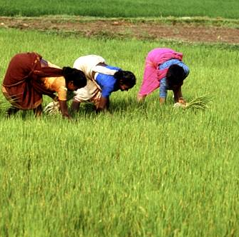

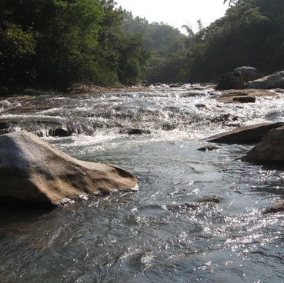

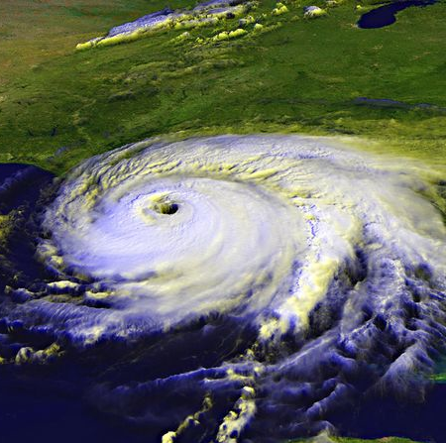
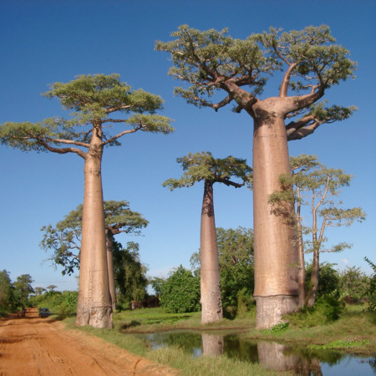

Системи за осматрање
Системи у
криосфери
Системи из ваздуха
Копнени системи
Сателитски системи
Системи у океанима
SS
Катастрофе
Клима
Пољопривреда
Биодиверзитет
Вода
Здравље
Време
Екосистеми
Енергија
Области друштвене користи
Notes:
ГЕОСС, кроз своју инфраструктуру, жели повезати различите системе за осматрање Земље циљајући на 9 области друштвене користи: катастрофе, клима, вода, здравље, енергија, време, екосистеми, пољопривреда и биодиверзитет

Slide 53
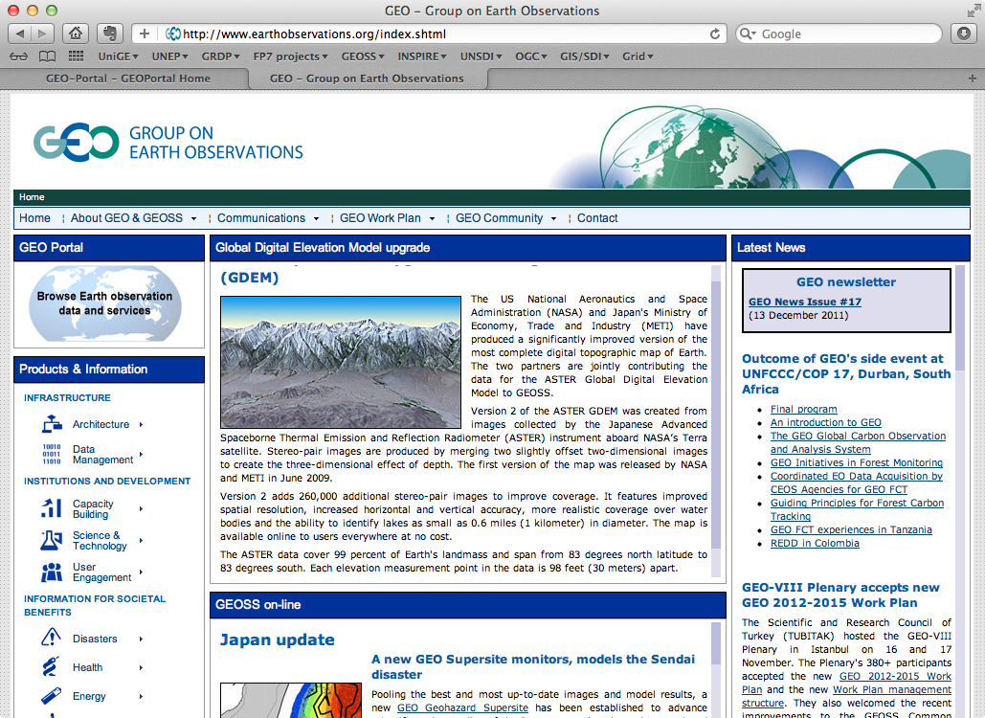
Notes:
ГЕОСС не садржи сосптвене податке али је мост између произвођача и корисника података

Slide 54
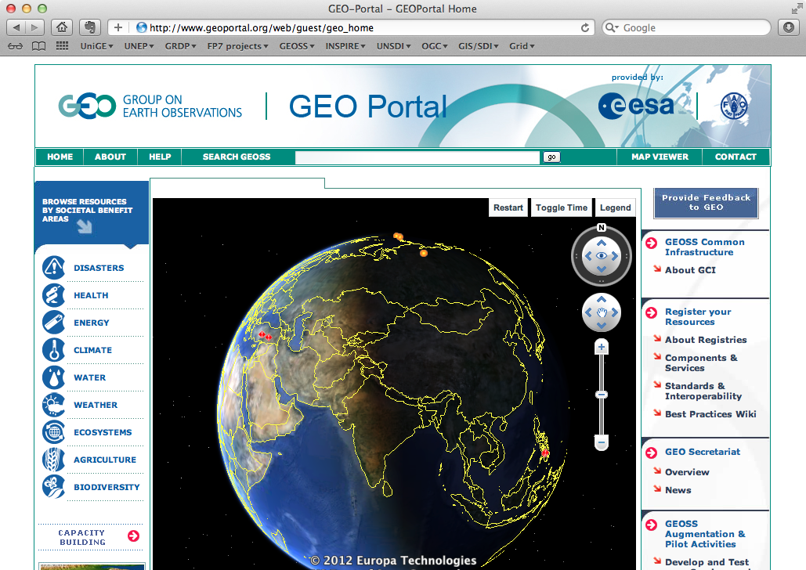
ГЕО портал
Notes:
- То је Гугл за научне податке

Slide 55

http://inspire.jrc.ec.europa.eu/
“ИНСПИРЕ директива има за циљ креирање просторне инфрастрктуре података Европске уније. То ће омогућити дељење просторних информација о животној средини између организација у јавном сектору и поспешити јавни приступ просторним информацијама широм Европе. Европска структура просторних података ће помоћи у креирању регулативе мимо граница држава.”
Notes:
Постоји и ИНСПИРЕ директива, ЕВРОПСКА, која је ступила на снагу маја 2007.
то је обавезујућ законски акт који коориднира државе чланице

Slide 56
ИНСПИРЕ принципи
Подаци требају бити прикупљени само једном и смештени тамо где се најефикасније могу одржавати.
Требало би бити омогућено континуално комбиновање просторних података из различитих извора широм Европе и њихово дељење са многим корисницима и апликацијама.
Требало би бити омогућено дељење информација прикупљених на једном нивоу/размери са свим нивоима/размерама, детаљно за подробна истраживања и опште за стратешке намене.
Географске информације потребне за добро управљање на свим нивоима требале би бити тренутно и транспарентно доступне.
Лако проналажење података о томе које географске информације су доступне, како могу бити коришћене да одговоре на поједине захтеве и под којим условима могу бити преузете и коришћене.
Notes:
ИНСПИРЕ дефинише одређене принципе како би посепшио дељење података:
ЧИТАЈ!

Slide 57
ИНСПИРЕ сервиси
Сервиси за откривање: подржавају проналажење података, процену и коришћење просторних података и сервиса преко својстава описаних у метаподацима
Сервиси за приказ: као минимум: приказ, навигација, зумирање, померање или преклапање скупова просторних података и приказивање легенде о било ком релевантном садржају у метаподацима.
Сервиси за преузимање: омогућавају копирање комплeтног скупа просторних података, или делова таквог скупа.
Трансформациони сервиси: омогућавају хармонизацију и превођење скупова података у различите пројекције.
Прозивање сервиса: омогућавају да се сервиси прозову и покрену.
Notes:
ИНСПИРЕ дефинише неке сервисе...

Slide 58
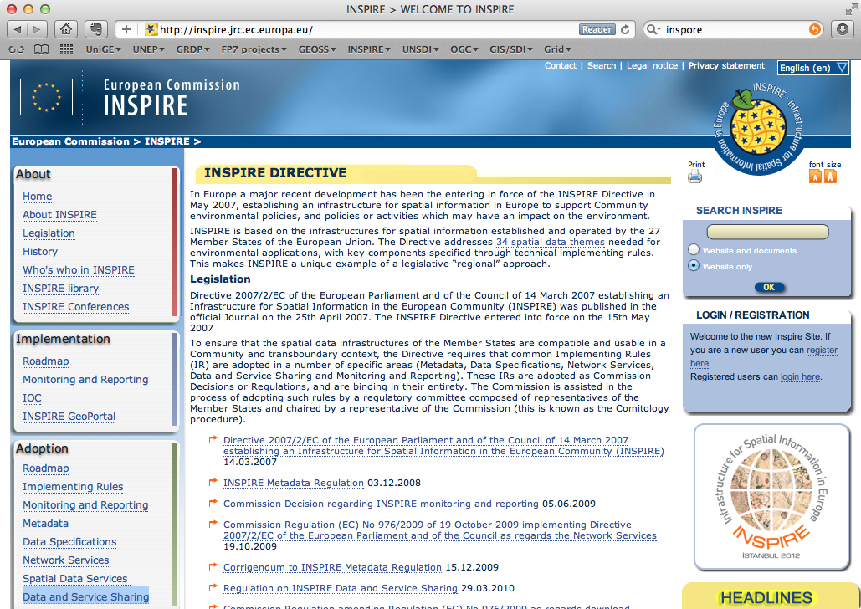
Веб сајт ИНСПИРЕ директиве
Notes:
Има веб сајт

Slide 59
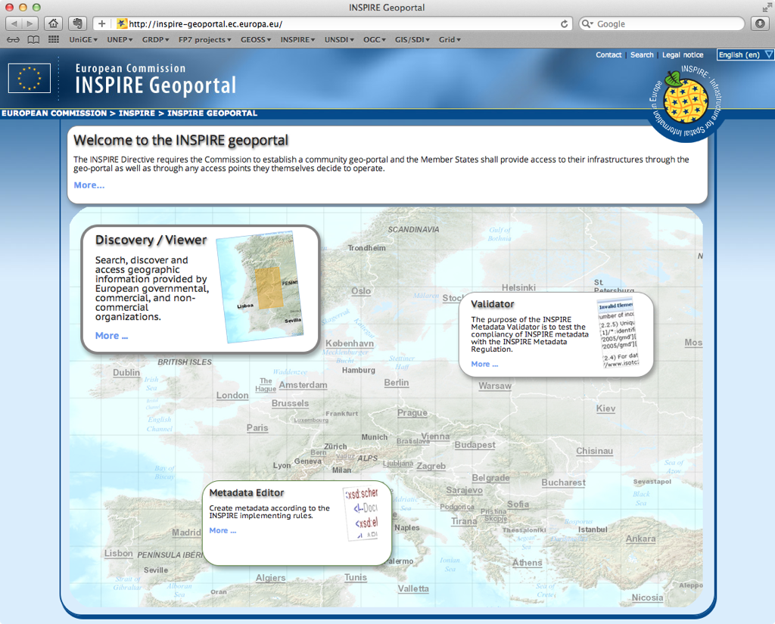
ИНСПИРЕ геопортал
Notes:
И геопортал

Slide 60
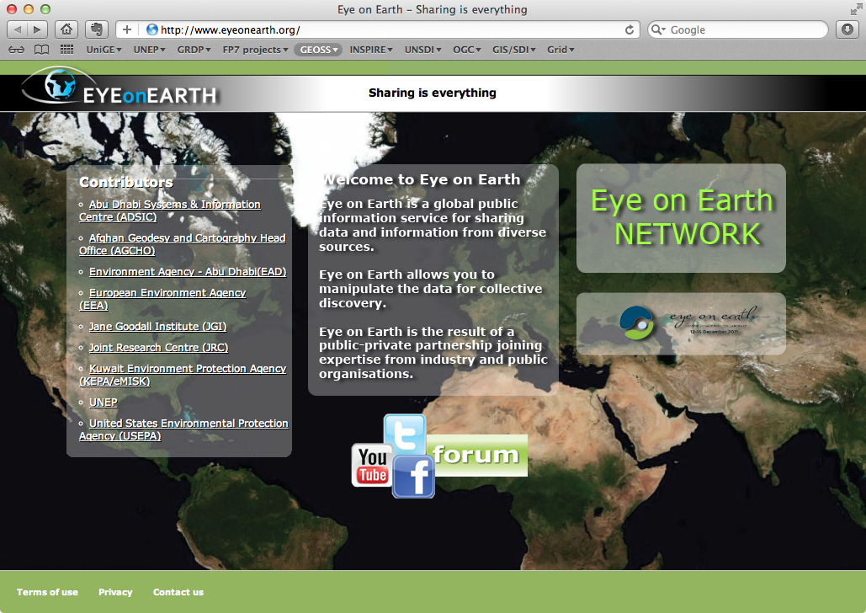
http://www.eyeonearth.org
“‘глобална јавна информациона мрежа за онлајн креирање и дељење података и информација од значаја за животну средину путем интерактивне картографске визуализације”
Notes:
- Коначно, споменућемо и Eye on Earth иницијативу

Slide 61
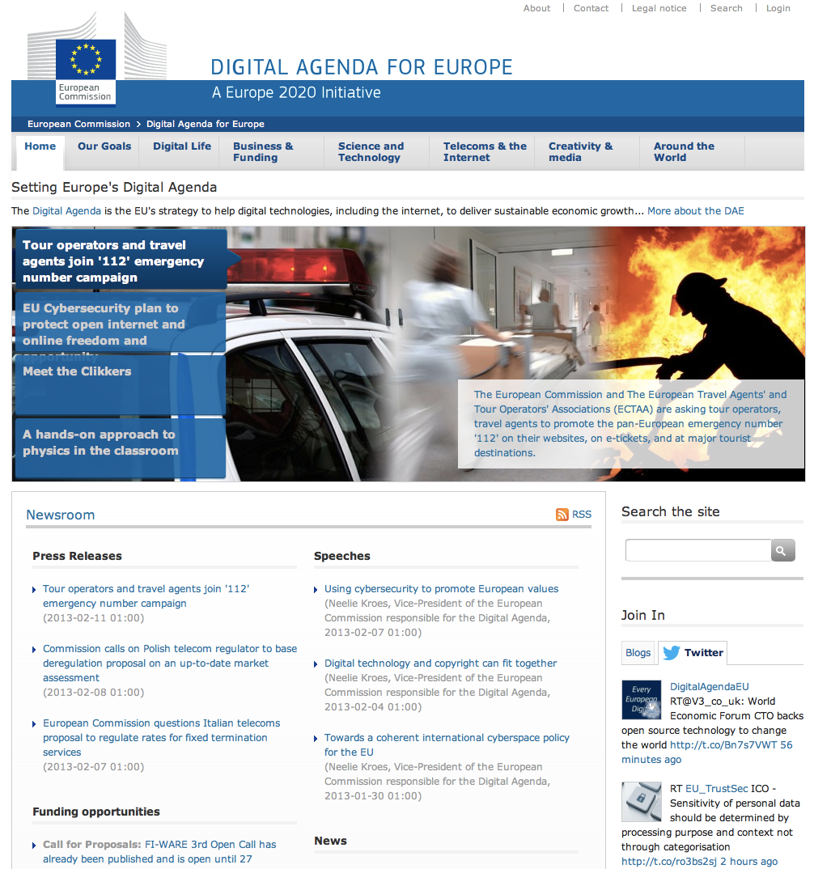
http://ec.europa.eu/digital-agenda/
“Да се поново покрене европска економија и помогне европским грађанима и предузећима да извуку максимум из дигиталних технологија”
Notes:
И Дигитална агенда Европе
=> Све ове иницијативе покушавају да конкретизују ИПП концепте

Slide 62

Без дељења података о животној средини:
бављење науком може бити тешко,
доношење квалитетних управљачких одлука може бити проблематично,
конципирање одрживог развоја може бити веома компликовано.
Notes:
Пре краја овог дела даћемо неколико кључних порука.
Прво:
Без дељења података о животној средини:
бављење науком може бити тешко,
доношење квалитетних управљачких одлука може бити проблематично,
конципирање одрживог развоја може бити веома компликовано.

Slide 63
Подаци прикупљени кроз јавно финансирање су јавно добро, произведено у јавном интересу и стога морају бити јавно доступни у што већем могућем обиму.
Notes:
Подаци прикупљени кроз јавно финансирање су јавно добро, произведено у јавном интересу и стога морају бити јавно доступни у што већем могућем обиму.

Slide 64
Дељење и документовање података је део основног научног приступа.
Повећање увида у научну одговорност и кредибилитет.
Notes:
У научном контексту, дељење и документовање података је део елементарне научне културе, која олакшава поређење научних резултата и метода, изграђује научну одговорност и кредибилтет и потенцијално унапређује квалитет података што је од општег интереса.

Slide 65
Поједностављујте и омогућите корисницима да осете корист од
међуоперабилности
Notes:
Држите ове концепте једноставним, чините их разумљивим и омогућите људима да и сами искусе корист од рада у међуоперабилном окружењу, као и позитиван утицај који оно може имати на њихово пословање.

Slide 66
Омогућите откривање својих података
Промовишите ГЕОСС и ОГЦ
Notes:
Учините своје податке видљивим (не скривајте их)
Промовишите ГЕОСС као платформу за дељење података и ОГЦ отворене стандарде

Slide 67
ДЕЛИТЕ, ДЕЛИТЕ, ДЕЛИТЕ!
Notes:
Делите колико год је могуће просторне податке које прoизводите!!!

Slide 68
Практичне вежбе
Преглед
Увод у посредовање
ГЕОСС заједничка инфраструктура
ГЕО ДАБ функционалности

Slide 69

Шта је то „Увођење ГЕОСС сервиса у праксу“?
Курс за будуће тренере развијен у оквиру ОП7 пројекта enviroGRIDS од стране Универзитета у Женеви
Циљ: промовисати ГЕО/ГЕОСС принципе дељења података кроз употребу отворених и интероперабилних решења
До сада: 400 полазника
Још термина на www.geossintopractice.org

Slide 70


Надградња кроз OП7 пројекте EOPOWER и IASON
Унапређење кроз заједничке задатке ОП7 пројеката EOPOWER и IASON од стане UNIGE, UNEP и CNR-IIA
Надградња укључује:
  нова поглавњља (PyWPS, Discovery and Access Broker)
  најновије верзије софтвера
  више поступности и практичних ствари
  нека поглавља преведена на 6 језика
www.iason-fp7.eu
www.eopower.eu

Slide 71

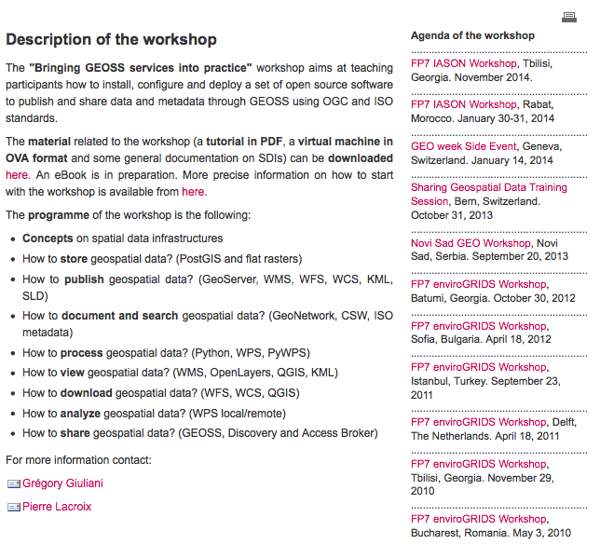

Slide 72
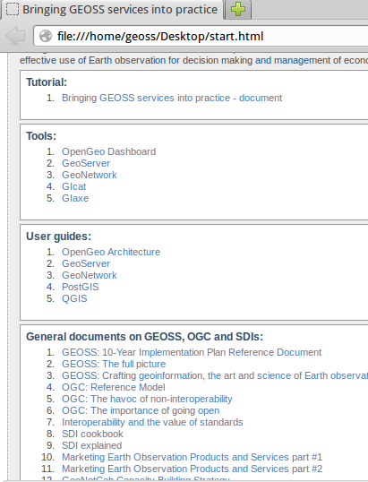

Материјал
PDF
e-Књига (iTunesStore и Google Play Books)
Виртуална машина
Сав софтвер / туторијали / тест подаци већ инсталирани
Потпуно бесплатан (уз ЦЦ лиценцу)
This work is licensed under the Creative Commons Attribution- NonCommercial-ShareAlike 3.0 Unported License. To view a copy of this license, visit: http://creativecommons.org/licenses/by-nc-sa/3.0/.

Slide 73
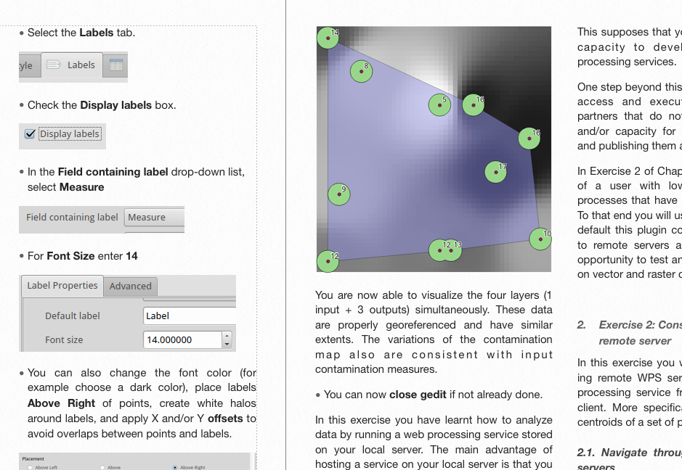
Који приступ ће бити примењен?
Реторичка питања, нпр.
  Како ускладиштити податке?
  Како објавити податке?
Туторијал замењује теорију / искуство
Једноставан за почињање
  да би пратили курс, корисници само требаjу копирати виртуалну машину на свој рачунар
  “почетна” ХТМЛ страница
  Могуће је ићи брзо кроз вежбу (инструкције: подебљано / тезе)
  Једноставан кориснички интерфејс
Интероперабилност
  Може бити коришћен Mac OS, Windows, Linux
  OGC компатибилне технологије
Од теста до производа
  Инсталирати виртуелну машину у развојно окружење
Инструкције су подебљане + тезе

Slide 74
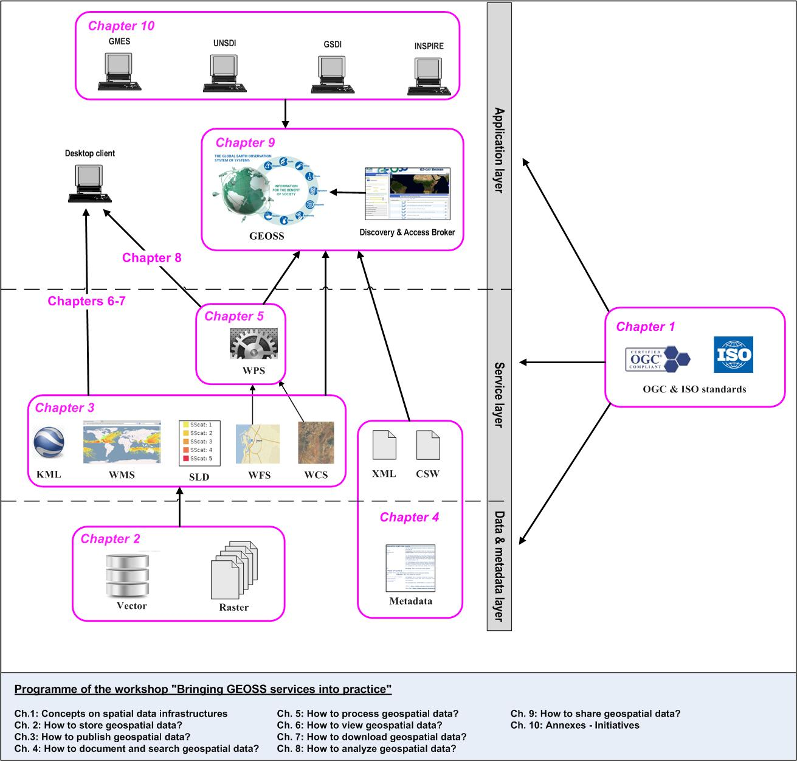




Преглед

Slide 75
Поглавља и кључне речи
Поглавље | Кључне речи
Преглед ИПП концепта | Дељење података; Интернет; интероперабилност; OGC; SDI; веб сервиси
Како ускладиштити податке? | DBMS; PostGIS; PostgreSQL; SQL
Како објавити податке? | GeoServer; KML; WCS, WFS; WMS; SLD
Како документовати и претраживати податке? | CSW; GeoNetwork; ISO19115; ISO19139; метаподаци; XML
Како обрађивати податке? | Подаци о животној средини; геопроцесирање; Python script; PyWPS; Web Processing Service (WPS)
Како приказати податке? | Google Earth; OpenLayers; QGIS; WMS
Како преузети податке? | скидање; плагинови; WCS, WFS
Како анализирати/тумачити податке? | Подаци о животној средини; геопроцесирање; локални сервер; PyWPS; удаљени сервер; Web Processing Service (WPS)
Како делити сервисе са другима? | GEO Discovery and Access Broker; регистрација

Slide 76

Како ускладиштити податке?
Кључне речи:
DBMS
PostGIS
PostgreSQL
SQL

Slide 77
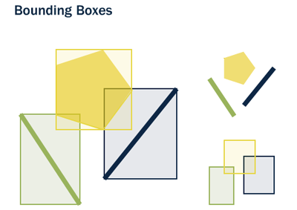
Како ускладиштити податке?
Шта је база просторних података?
За складиштење просторних података, просторне базе су најбоље стредство
Просторне базе складиште и манипулишу просторним објектима.
Примери: PostGIS, Oracle Spatial, SQL server 2008, …
Обична база има стрингове, бројеве, датуме... Просторна база додаје посебне (просторне) типове атрибута ради представљања географских својстава.
Просторна база обезбеђује “просторни индекс” који одговара на питање “који објекти су унутар неког конкретног правоуганика?”.

Slide 78
Како ускладиштити податке?
PostgreSQL/PostGIS
PostgreSQL је моћан објектно-оријентисан софтвер за урављање базама података, бесплатан и отворен
PostGIS претвара PostgreSQL Database Management System у просторну базу додавањем подршке за три својства: просторни типови, просторни индекси и просторне функције

Slide 79
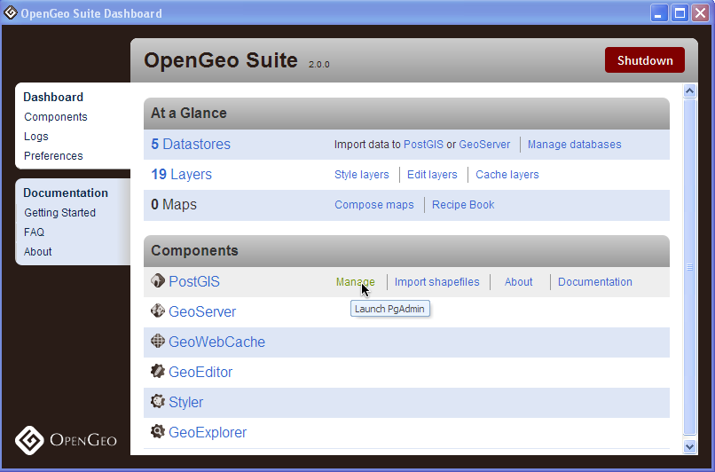
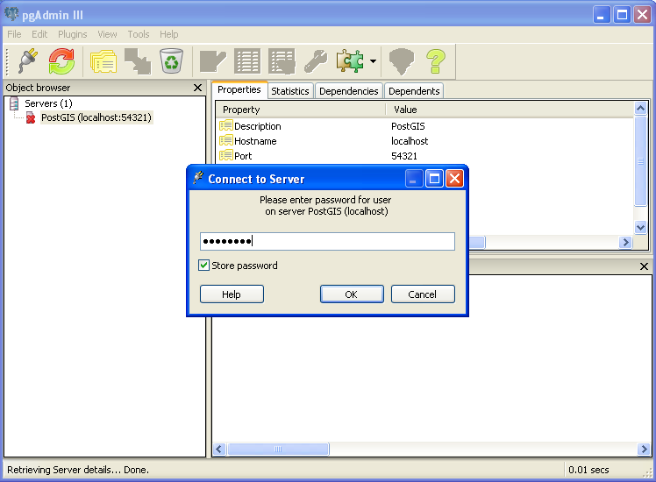
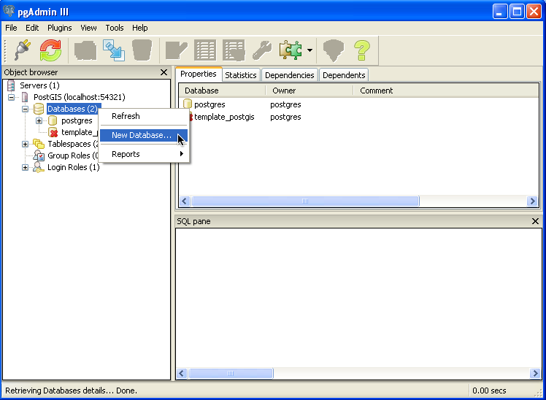
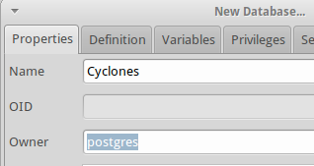
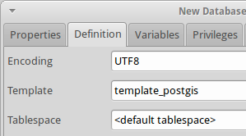

Како ускладиштити податке?
Креирање просторне базе података у PostGIS-у
1) Покрените pgAdmin III (PostgreSQL администрациони
интеpфејс) са OpenGEO dashboard-а
2) Направите дупли клик на PostGIS (localhost:5342) и
упишите “opengeo” као лозинку
3) Креирајте базу:
a) Десни клик на ставку Databases и изаберите New Database
b) Попуните форму:
  Name: Cyclones
  Owner: Postgres
  Template: template_postgis
  c) Кликините OK
  База је креирана! Можете је проверити следећим SQL упитом:
  SELECT postgis_full_version();

Slide 80




Како ускладиштити податке?
Учитавање просторних података (шејп фајл) у PostGIS
1) Покрените pgShapeLoader
2) кликните Add File и изаберите шејп фајл (нпр: cy_buffers.shp)
3) Поставите детаље конекције:
  Username: opengeo
  Password: opengeo
  Serverhost: localhost
  Port: 5432
  Database: Cyclones
  4) кликните OK и Import
  Шејп фајл је сада увежен у РostGIS базу! Нова табела “cy_buffers” требала би се појавити када отворите “Cyclones” базу у pgadmin-у

Slide 81

Како објавити податке?
Кључне речи:
Geoserver
KML
WCS
WFS
WMS
SLD

Slide 82

Како објавити податке?
Основе GeoServer-а
GeoServer отворен софтвер написан у Java-и, дозвољава кориснику да дели и мења просторне податке
сервер за веб мапирање користи протоколе дизајниране за трансфер географских информација
протколи могу бити власнички или отворени (нпр. WMS, WFS)
примери сервера за веб мапирање: geoserver, mapserver, mapnik, ArcGIS server...
GeoServer може читати из различитих извора:
  фајлови: Shapefile, GeoTIFF, ArcGrid, JPEG2000, GDAL formats
  базе података: PostGIS, ArcSDE, Oracle Spatial, DB2, SQL Server
  GeoServer имплементира отворене OGC стандарде: WMS, WFS, WCS

Slide 83

Како објавити податке?
Основе GeoServer-а: WMS
  Web Map Service (WMS):
  стандардан протокол за испоруку георефенцираних слика које продукује map server
  Пример WMS захтева:
  http://suite.opengeo.org/geoserver/wms?
  SERVICE=WMS&
  VERSION=1.3.0&
  REQUEST=GetMap&
  LAYERS=usa:states&
  SRS=EPSG:4326&
  BBOX=24.956,-124.731,49.372,-66.97&
  FORMAT=image/png&
  WIDTH=600&
  HEIGHT=255

Slide 84

Како објавити податке?
Основе GeoServer-а: WFS
  Web Feature Service (WFS):
  стандардан протoкол за испоруку стварних географских података који садрже мапе
  Пример WFS захтева:
  http://suite.opengeo.org/geoserver/wfs?
  SERVICE=wfs&
  VERSION=1.1.0&
  REQUEST=GetFeature&
  TYPENAME=usa:states&
  FEATUREID=states.39
  Feature=један географски податак попут полигона или тачке
  одговор на захтев је .xml фајл, који се лако парсира на рачунару

Slide 85
Како објавити податке?
Основе GeoServer-а: WCS
  Web Coverage Service (WCS):
  стандардан протoкол који омогућава приступ подацима позадинском растеру, тј. “покривачу”
  Исти као WFS али за растерске податке

Slide 86
Како објавити податке?
Основе GeoServer-а: WPS
  Web Processing Service (WPS):
  Сервис за објављивање геопросторних процеса, алгоритама и прорачуна
  Дозвољава креирање процеса над подацима испорученим са GeoServer-а, укључујући и резултате процеса који су већ ускладиштени као нови слој мапе

Slide 87
Како објавити податке?
Концепти GeoServer-а
  Workspace:
    име за садржалац више разчличитих података
    омогућава употребу слојева мапе са идентичним именима без конфликта
    нпр. nyc: улице
  Store:
    име за садржалац географских података који се односе на одређени извор: шејп фајл, база података или други извор подржан од стране GeoServer-а
    садржи много слојева, као у случају базе која садржи много табела.
    „Store“ такође може бити и један једини слој, као у случају шејп фајла или GeoTIFF-а, који садрже само један слој
    GeoServer смешта параметре повезивања за сваки „store“
    Сваки „store“ мора бити додељен једном (и само једном) „workspace“-у

Slide 88
Како објавити податке?
Концепти GeoServer-а (наставак)
  Layer:
  колекција геопросторних својстава или покривач
  садржи неки од типова података (тачка, линија, полигон, растер)
  GeoServer садржи информације о слојевима као што су подаци о пројекцији, границама региона, асоцираним стиловима и др.
  Layer group:
    колекција слојева
    омогућава приступ већем броју слојева помоћу једног WMS захтева
    од значаја само за WMS захтеве
    Style:
      GeoServer препознаје стилове у Styled Layer Descriptor (SLD) формату
      директива за приказ географских података (боја, облик, величина, …)
      сваки слој мора бити повезан са бар једним стилом.

Slide 89





Како објавити податке?
Концепти GeoServer-а: веб администрација
  веб админситрациони интерфејс има подразумевану локацију
  http://localhost:8080/geoserver
  потребна је ауторизација (подразумева се admin:geoserver)
  линк Layer Preview дозовљава лак приказ слојева које GeoServer тренутно испоручује.
➔
➔
➔

Slide 90



Како објавити податке?
GeoServer: прављење окружења
  Са командне табле (http://localhost:8080/geoserver), кликните “Workspaces”
  кликните “Add new workspace”
  Упишите име новог окружења (нпр. geoss), његов URI (нпр. http://localhost/geoss) и кликните submit
Ваше окружење је креирано!

Slide 91




Како објавити податке?
GeoServer: објављивање PostGIS лејера
  са командне табле (http://localhost:8080/geoserver), кликните “Stores”
  Кликните “Add new store” и изаберите “PostGIS” као тип
  Одаберите PostGIS
  Попуните форму са именом (нпр. cy_buffers) и описом, као и параметром конекције на базу података
  У овој фази, складиште је креирано али слој још није публикован
  5) Кликните Publish

Slide 92




Како објавити податке?
GeoServer: објављивање PostGIS лејера (наставак)
  6) Попуните податке на језичку “Data”, посебно: name, declared SRS, Bounding boxes
  Чим кликнете submit, ваш лејер је публикован на Geoserver-у!
  Можете га прегледати кликом на “Layer Preview”
  Касније ћемо видети како да променимо стил
  Објављивање шејп фајлова, растера или
  других формата прати исту процедуру
⬇
⬇

Slide 93


Како објавити податке?
GeoServer: стилови
  GeoServer користи Styled Layer Descriptor (SLD) језик да опише геопросторне податке
  Сваки објављен лејер мора имати додељен стил
  Типична структура .sld фајла је:
    Header: садржи метаподатке о XML размацима у називима
    FeatureTypeStyle: група правила за стил
    Rules: јединствена директива за стил
    Symbolizers: 5 типова:
      PointSymbolizer
      LineSymbolizer
      PolygonSymbolizer
      RasterSymbolizer
      TextSymbolizer
➔

Slide 94




Како објавити податке?
GeoServer: стилови (наставак)
  Да би се изменио стил:
  Селектујте линију “Styles”
  кликните име стила да бисте га изменили (нпр. polygon), чиме ћете отворити едитор стила
  Нпр. пронађите линију која почиње са <CssParameter name="fill"> и промените RGB code у #0000ff (плава).
  3) Унесите жељене измене, кликните „validate“ и „submit“
⬇

Slide 95





Како објавити податке?
GeoServer: стилови (наставак)
  Да бисте придружили стил неком слоју:
  Одаберите слој (нпр. geoss:cy_buffers)
  Пребаците се на “publishing” језичак и идите на “default style”
  Скролујте доле до падајућег менија Default style drop и изаберите онај који желитеt (нпр. cy_buffers_yellow_red)
  Снимите
  Ваш слој ће изгледати другачије!
⬇
⬇
⬇
⬇

Slide 96


Како објавити податке?
GeoЕxplorer
  То је алат за приказ, доступан са командне табле
  Слојеви могу бити додати кликом на зелено дугме
  Geoexplorer такође омогућава промене стила слоја (морате бити улоговани) али...
  !!! Он приступа директно SLD фајлу, и потпуно га мења!!!
➔
Ово мења и .sld код и визуелно исцртавање

Slide 97




Како објавити податке?
Google Earth
  Google Earth је моћан прелгедач мапа у 3D.
  Сваки слој који испоручује GeoServer може бити учитан у Google Earth
  Постоје два начина прегледа подата у Google Earth-у:
    Статичким учитавањем KML фајла
    коришћењем Network Link-а и повезивањем на KML ток података
  Учитавање .kml фајла:
  1.1) кликните “layers preview”
  1.2) одаберите “Google Earth” у падајућем менију поред слоја који желите приказати (нпр. geoss:lmz_po_shp) и кликните “Go”
  1.3) Прихватите отврарање .kmz фајла са Google Earth-ом
  1.4) Кликните неку од тачака слоја да бисте видели његов опис
➔
➔
➔

Slide 98


Како објавити податке?
Google Earth (наставак)
  2) Употреба Network Link-а и повезивање на KML ток података:
  2.1) Додајте нови Network Link одабиром “Add menu“ и „Network Link”
  2.2) Попуните форму на следећи начин:
  Name: Large Marine Areas
  Link: http://localhost:8080/geoserver/wms/kml?layers=geoss:lmz_po_shp
  2.3) кликните OK
➔
2.4) могуће је филтрирати одређена својства: додајте &cql_filter=LME_NAME=‘Faroe Plateau’ на крај линка =>
Предност мрежног линка: измене на извору директно се одражавају на .kmz!

Slide 99

Како документовати и претраживати податке?
Кључне речи:
CSW
Geonetwork
ISO19115
ISO19139
Metadata
XML

Slide 100


Како документовати и претраживати податке?
Шта су метаподаци?
Метаподаци су подаци….
који описују друге податке
Они обезбеђују информације о садржају одређене ставке. На пример, слика може садржати метаподатке који описују величину слике, дубину боја, резолуцију, када је креирана итд.
Геопросторни метаподаци (географски метаподаци) су тип метаподатака примењљив на објекте који имају просторну димензију

Slide 101

Како документовати и претраживати податке?
Значај метаподатака
Метаподаци су алат за управљање просторним подацимаи они играју кључну улогу у свакој иницијативи везаној за просторне инсфраструктуре података (SDI)
Везиво Просторне Инфраструктуре Података

Slide 102
Како документовати и претраживати податке?
Зашто метаподаци?
  1) Приступ
  2) Интероперабилност
  3) Управљање
  4) Права својине
  5) Очување

Slide 103

Како документовати и претраживати податке?
Зашто метапоаци? 1) Приступ
Извор: The story of data on the environment http://www.youtube.com/watch?v=9SKOwQDFhYI&feature=related

Slide 104

Како документовати и претраживати податке?
Зашто метапоаци? 2) Интероперабилност
“способност два или више система или компоненти да размењују информације и да користе информације које су размењене”
Catalog Services for the Web (CS-W)
Дефинише неколико веб интерфејса за откривање просторних података
Метаподаци
Notes:
Шта је интероперабилност?
то је способност да се поспеши интеграција, баш као два дела слагалице
ЧИТАЈ ДЕФИНИЦИЈУ!

Slide 105


Како документовати и претраживати податке?
Зашто метапоаци? 3) Упављање складиштем података

Slide 106
Како документовати и претраживати податке?
Зашто метапоаци? 4) Права
Омогућавају управљање и заштиту права
Ѕато што коришћење каталога метаподатака не даје приступ подацималако је обезбедити различите начине да се до њих дође.
Шта више, ако су примењена нека права заштите, она ће бити назначена у метаподацима.
Правни аспект
Дигитална права
Власништво
Одговорност
Права својине
Notes:
- Интероперабилан систем има неколико апсеката:
- технички
- семантички (сличне терминологије)
- правни
- И људски: то је разлог зашто смо данас овде: да научимо, да разменимо, да сарађујемо…

Slide 107


Како документовати и претраживати податке?
Зашто метапоаци? 5. Очување
У смеће!!
Не знамо ништа о овој слици!?

Slide 108


Како документовати и претраживати податке?
Geonetwork: онлајн креирање метаподатака
From :C. Plumejeaud , et al (2011): Opérationnalisation d’un profil ISO 19115 pour des métadonnées socio-économiques
Стандард ISO 19115 дефинише опсежан скуп елемената за метаподатке; (типично се користи само мали део овог скупа).

Slide 109

Како документовати и претраживати податке?
Geonetwork: онлајн креирање метаподатака
ISO19115-19139 стандади збуњују многе људе. Постоји само један (1!) стандард за метаподатке о географским подацима, а то је ISO-19115.
ISO-19115 је оригинално објављен без DTD тј. XML шеме која би се користила за валидацију слогова метаподатака (форматираних као XML документ).
Одлучено је да ISO TC211 развије конкретан стандард за имплементацију, назван ISO-19139. Овај стандард има облик шеме метаподатака (XSD документ). Шема се може користити да се обави валидација документа направљеног према ISO-19115

Slide 110

Како документовати и претраживати податке?
Метаподаци и стандарди
Како се стандарди умножавају
14 !? Бесмислица!
Треба да развијемо један универзалан стандард који ће
Ускоро:
Ситуација:
имамо 14 конкурентних стандарда
Ситуација:
имамо 15 конкурентних стандарда
покрити све
Аха!
Notes:
стандарди омогућавају да се подаци разматрају као дељени ресурс, што је веома корисно у различитим доменима и различитим деловима заједнице

Slide 111






Како документовати и претраживати податке?
Примери пројеката који користе GeoNetwork

Slide 112



Како документовати и претраживати податке?
Шта је Geonetwork?
GeoNetwork је децентрализован систем управљања просторним информацијама заснован на отвореним станадрима, дизајниран да омогући приступ георефернцираним базама података и картографским производима различитих провајдера кроз метаподатке.
Поспешује размену просторних података и дељење између организација и њихових клијената коришћењем капацитета и снаге Интернета.
Notes:
- Сарадња је веома битан елемент на који утичу политички и организациони фактори
У том смислу важно је ефикасно и активно укључивање корисника, како би се разумела:
Природа интеракције
Мотиви
Потребе
Капацитети
Не сме бити наметнута јер би изазвала отпор, већ треба бити изграђена
Учесници ће сарађивати само ако су узете у обзир њихове потребе и ако су ангажовани довољни људски и финансијски ресурси

Slide 113

Како документовати и претраживати податке?
Главна својства
Тренутна претрага над локалним и дистрибуираним каталозима података
Постављање и скидање података, докумената и другог садржаја
Интерактивни веб прегледач мапа, који комбинује Web Map Service са дистрибуираних сервера из целог света
Онлајн генератор слојева за мапе и извожење у ПДФ формат
Онлајн измене метаподатака са моћним системом шаблона
Редован харвестинг и синхронизација метаподатака између дистрибуираних каталога
Управљање групама и корисницима
Прецизна контрола приступа

Slide 114

Како документовати и претраживати податке?
Geonetwork: основе
Доступна преко веб претраживача (нпр. http://localhost:8080/geonetwork)
Потребна ауторизација (admin:admin) да би се приступило “Административним” функцијама
➔
Унос метаподатака могућ:
  уносом у онлајн форму
  увожењем .xml фајла који прати неки стандард (нпр. ISO19139)

Slide 115



Како документовати и претраживати податке?
Geonetwork: онлајн креирање метаподатака
У “Админситративном” делу GeoNetwork-а, кликните New Metadata линк
Изаберите образац (нпр. “Template for Vector data in ISO19139”) и групу “Sample group” и кликните “Create”
3) Подесите различита поља
4) Снимите и затворите
Ваш слог метаподатака је снимљен и претражив је са почетне странице

Slide 116


Како документовати и претраживати податке?
Geonetwork: увожење .xml фајла
У “Административном” делу GeoNetwork-а, кликните Metadata insert
Изаберите .xml фајл (мора бити усклађен са стандардом!) и кликните “Insert”
3) Требало би да видите поруку да су метаподаци додати
4) Кликните тастер Edit да бисте се уверили јесу ли сва поља исправно унета
Ваш слог метаподатака је тада снимљен и може бити дељен са почетне странице
⬇

Slide 117



Како документовати и претраживати податке?
Geonetwork: харвестинг
GeoNetwork нуди могућност аутоматског попуњавања слогова метаподатака из другог онлајн извора => харвестинг
Харвестинг: “процес прикупљања метаподатака из удаљеног извора и њихово складиштење у локлани GeoNetwork ради брзе претраге”.
Поступак:
1) У “Административном” делу GeoNetwork-а, кликните Harvesting management
2) Кликните Add и изаберите тип харвестинга (нпр. Geonetwork v2.1 remote node)
3) Попуните различите критеријуме и снимите. Нпр.
  Name: PEGASO - Country limits Level 0
  URL: http://pegasosdi.uab.es:80/catalog
  Free text: Global Administrative Areas - LEVEL 0
  4) Покрените је
На почетној страни требали бисте видети нов слог
Метаподатака који одговара овом харвестингу

Slide 118


Како документовати и претраживати податке?
Geonetwork: харвестинг (наставак)
Могуће је харвестовати и на друге начине
Нпр. Catalogue Services for the Web ISO Profile 2.0 нуди могућност извршења
CS-W упита са више филтерских могућности
➔
http://geonetwork.grid.unep.ch:8080/ge onetwork/srv/en/csw?request=GetCap abilities&service=CSW&acceptVersions =2.0.2

Slide 119


Како документовати и претраживати податке?
Geonetwork: овалшћења корисника
Слогови метаподатака могу бити јавни или ограничени на одређену групу
Да би се приказала овлашћења и категорије корисника, и да би се њима управљало, потребно је бити улогован као администратор
Поступак:
  Идите на параметре слога метаподатака
  Кликните Other actions > Privileges
  Доделите привилегије различитим групама и кликните „Submit“
⬇

Slide 120

Како документовати и претраживати податке?
Geonetwork: категорије
GeoNetwork омогућава додељивање постојеће категорије слоговима метаподатака како би се створиле нове категорије (нпр. ИНСПИРЕ категорије)
Ово се ради у Administration делу, Category Management > Add a new Category
Преко Other actions > Categories, можете доделити категорију одабраном слогу

Slide 121




Како документовати и претраживати податке?
Geonetwork: претрага метаподатака
подразумевана претрага омогућава проналажење текста унутар комплетног слога, као што су кључне речи метаподатака и/или географске позиције
географска претрага омогућава избор одређеног региона да би се сузили резултати претраге
  са унапред дефинисане листе
  или избором региона на мапи
  Такође се могу обављати претраге по категоријама
  или радити напредне претраге (шта? када? где? категорија? …)

Slide 122


Како документовати и претраживати податке?
Geonetwork: приказ метаподатака
Резултат претраге даје листу слогова метаподатака која одговара постављеном упиту. За сваки слог, приказују се наслов, сажетак и кључне речи
Када се прошири поглед, добија се комплетан опис метаподатака, а можда и дугме за скидање у зависности од привилегија

Slide 123

Како обрадити податке?
Кључне речи:
Просторни подаци
Геопроцесирање
Python скрипт
PyWPS
Web Processing Service (WPS)

Slide 124
Како обрадити податке?
Web Processing Services: основе
OpenGIS® Web Processing Service (WPS) Interface Standard:
правила за стандардизацију улаза и излаза (захтева и одговора) за
сервисе обраде геопросторних података (нпр. преклапање полигона)
Python: отворен и беспалатан програмски језик који укључује десетине функција за управљање и анализу геопросторних података
Python Web Processing Service (PyWPS): имплементација Web Processing Service станрда ОГЦ-а. Написан је са уграђеном подршком за GRASS GIS.
Quantum GIS (QGIS): међуплатформска бесплатна апликација за локалне машине која обезбеђује преглед података, њихово мењање и анализу. Подржава велики број плагинова, пре свега WPS клијента за веб сервисе

Slide 125



Како обрадити податке?
Web Processing Services: вежба
користићемо .gml фајл (GML је eXtensible Markup Language (XML) граматика за изражавање географских својстава). Прво ћемо га испитати у QGIS-у.
Поступак:
  кликните “Add vector layer” , одаберите “Measures.gml” фајл и EPSG:4326 коориднатни систем (одговара WGS 84)
  Табела атрибута садржи 4 поља: X, Y координате, вредност и ID.
  Затворите QGIS
⬇

Slide 126




Како обрадити податке?
Web Processing Services: вежба
Онда ћемо користити текст едитор (нпр. gedit) да напишемо python скрипт који ћемо назвати processing.py.
Скрипт ће имати три дела: (1) иницијализација процеса и декларација корисних библиотека, (2) декларација улазних и излазних параметара и (3) писање кода за обраду геопросторних података употребом специфичних команди.
Part 1
Part 2
Part 3

Slide 127
Како обрадити податке?
Web Processing Services: вежба
Затим је потребно објавити скрипт на локалном серверу
Обајвљивање PyWPS процеса захтева смештање одређених информација у фолдер за обраду, нпр. /usr/local/lib/python2.7/dist-packages/pywps-3.2.1-py2.7egg/pywps/processes
Он ће садржати:
  __init__.py фајл који поставља __all__ array да садржи листу доступних променљивих
  све Python скиптове које желите објавити као веб сервисе, на пример processing.py
  да би се они објавили на локалном серверу, можете користити терминал емулатор и дати права читања, писања и извршавања свом Python скрипту (CHMOD 777)
  Овим је WPS објављен на Вашем локалном серверу и спреман да буде преузет (извршен) од стране клијента (нпр. QGIS WPS плагина). Ово ће бити објашњено у поглављу „Како анализирати податке?"

Slide 128

Како приказати податке?
Кључне речи:
Google Earth
Open Layers
QGIS
WMS

Slide 129
Како приказати податке?
Сервиси за веб мапирање: основе
Web Map Service дефинише интерфејс који омогућава клијенту да од геореференцираних података добије одговарајућу мапу
У контексту WMS-а, мапа је графичка репрезентација (jpeg, gif или png фајл) геопросторних података што значи да WMS сервис не даје приступ самим подацима
Традиционалан WMS интерфејс, прозван URL позивом, има следеће опције:
  GetCapabilites: одговара клијенту какви типови слојева су доступни и који се упити могу поставити
  GetMap: производи мапу приказујући слику са изабраним слојем
  GetFeatureInfo: одговара на једноставан упит о томе какав је садржај мапе

Slide 130

Како приказати податке?
Сервиси за веб мапирање: основе (наставак)
Пример WMS URL-а са GetCapabilities захтевом, који враћа кориснику XML документ са описом доступних сервиса и скупова података:
  http://preview.grid.unep.ch:8080/geoserver/wms?request=GetCapabilities

Slide 131

Како приказати податке?
Сервиси за веб мапирање: основе (наставак)
GetMap је најважнија од три основне операције WMS интерфејса јер она враћа слику са приказом одабраног слоја
Пример WMS URL-а са GetMap захтевом:
  http://preview.grid.unep.ch:8080/geoserver/wms?bbox=-178.21655,18.92548,-66,71.35144&
  styles=&
  Format=image/png&
  request=GetMap&
  version=1.1.1&
  layers=preview:cy_buffers,preview:Admin1&
  width=640&
  height=309&
  srs=EPSG:4326

Slide 132

Како приказати податке?
Сервиси за веб мапирање: основе (наставак)
Операција GetFeatureInfo се користи да се добије табела атрибута за одабрани слој мапе и информација о његовим специфичним својствима
Пример WMS URL-а са GetFeatureInfo захтевом:
  http://ogi.state.ok.us/geoserver/wms?SERVICE=WMS&VERSION=1.1.1&
  REQUEST=GetFeatureInfo&
  SRS=EPSG:4326&
  BBOX=-104.5005,32.7501,-94.01,37.20&
  WIDTH=800&
  HEIGHT=300&
  LAYERS=ogi:okcounties&
  QUERY_LAYERS=ogi:okcounties&
  STYLES=&
  X=550&
  Y=105

Slide 133
Како приказати податке?
Сервиси за веб мапирање: OpenLayers
OpenLayers је отворена JavaScript библиотека за приказ мапа у веб претраживачима.
Садржана је у Јavascript фајлу (OpenLayers.js) и фолдеру „img“ који треба ставити на сервер
Затим је неопходно написати .html фајл који ће позвати ову библиотеку и који ће садржати сав неопходан код за додавање жељених географских слојева мапе

Slide 134



Како приказати податке?
Сервиси за веб мапирање: OpenLayers
html фајл (који може бити мењан у текст едитору, нпр. gedit) мора садржати неке обавезне елементе:
  структуру html странице на којој ће се исцртавати мапа
  таг за увоз скрипта који ће укључити OpenLayers библиотеку на страницу
  приказивач мапе (елемент на коме ће мапа бити смештена)
  слојеве (WMS): пример позадинске мапе са мета картом
html структура
Слојеви (WMS)
Скрипт таг за
OpenLayers библиотеку
Приказивач мапе

Slide 135


Како приказати податке?
Сервиси за веб мапирање: OpenLayers
Можете додати и друга својства на мапе:
  додатни слојеви (основне мапе или тематске мапе)
  контроле: мини мапа, скалирање, пребацивање са лејера на лејер, позиција миша, померање, …
  Приликом отварања одговарајућег .html фаја, претраживач ће исцртати мапу!
➔

Slide 136





Како приказати податке?
Сервиси за веб мапирање: приказ
WMS слојеви могу се приказати на више начина:
  у OpenLayers-у (као што је управо показано)
  у Google Earth-у (показано раније у презентацији)
  у клијентском GIS софтверу (ESRI ArcGIS, Quantum GIS, …)
  Приказ WMS слојева у QGIS-у:
    Кликните “Аdd WMS layer”
    Кликните “New” и доделите име конекцији (нпр. Preview – WMS).
    Убаците WMS URL (нпр. http://preview.grid.unep.ch:8080/geoserver/wms?)
    Кликните “OK” и “Connect”, а онда кликните “Тitle” да сортирате слојеве
    Клинките на „identify features“ да бисте погледали податке о слоју
⬇
⬇
⬇
⬇

Slide 137

Како скинути податке?
Кључне речи:
Скидање
Додаци
WFS
WCS

Slide 138





Како скинути податке?
Преузимање и мењање података у ГИС клијентима
Користићемо QGIS као ГИС клијент у овој демонстрацији
  Додаћемо Web Feature Services у QGIS:
    Кликните “add WFS layer”
    Кликните “New” и доделите име овој конекцији (нпр. Preview – WFS).
    Убаците WFS URL (нпр. http://localhost:8080/geoserver/wfs)
    Кликните “OK” и “Connect”, а затим “Тitle” да бисте сортирали цлојеве по наслову
    Одаберите lmz_po_shp слој, који је објављен раније на GeoServer-у и кликните “Apply”
    и “Close”
    Информације о атрибутима су доступне
    или путем „identify features“ тастера
    или преко табеле атрибута
    Ако желите можете снимити податке као шејп фајл
⬇
⬇
⬇

Slide 139



Како скинути податке?
Преузимање и мењање података у ГИС клијентима
Ако је својство трансакције WFS сервиса омогућено, корисници могу мењати податке онлајн користећи „Edit“ алатке
Можете нпр. померити тачку (црвену), што ће променити табелу атрибута
Ако снимите ове измене, оне ће остати онлајн!
⬇
⬇

Slide 140

Како анализирати податке?
Кључне речи:
Просторни подаци
Геопроцесирање
Локални сервер
PyWPS
Удаљени сервер
Web Processing Service (WPS)

Slide 141





Како анализирати податке?
Преузимање WPS-а хостваног на локалном серверу
Написали смо Рython скрипт у делу “како обрадити податке?”. Сада ћемо га користити у QGIS WPS клијенту кроз графички интерфејс
Поступак:
  Отворите „processing.py“ у текст едитору
  Овај фајл садржи улазно/излазне параметре:
  Улазни слој који садржи геопросторне објекте
  Декларацију одстојања
  Излазни GML фајл са баферима, кодован као xml
  Интерполациону површ која ће бити креирана у овом процесу (tiff слика)
  Процес ће такође креирати шејп фајл под називом: outputHull у /tmp фолдеру

Slide 142











Како анализирати податке?
Преузимање WPS-а хостваног на локалном серверу (наставак)
У QGIS-у, додајте “Measures.gml” фајл као векторски слој (EPSG:4326)
Повежите локлани WPS сервер кроз QGIS WPS клијента (name: My WPS; url: http://localhost/cgi-bin/pywps.cgi?service=WPS&request=getcapabilities)
У овој фази требали бисте видети све постојеће процесе на свом серверу. Изаберите “Processing” врсту и клините OK.
У прозору који се отвара требали бисте видети 4 параметара:
  Падајући мени са идентификатором (data) и насловом (Input data)
  => изаберите „measures“
  Празно поље за унос вредности баферског одстојања
  => унесите вредност 0.1, што одговара вредности од 10 km)
  Излазни бафер смештен у GML фајл кодован као XML
  Излазну итерполациону површ у TIFF формату
➔
➔
➔
➔
➔

Slide 143



Како анализирати податке?
Преузимање WPS-а хостваног на локалном серверу (наставак)
Кликните “Run” да бисте покренули WPS
Одаберите “EPSG:4326” (WGS 84) и клините OK. Нов растерски слој додат је QGIS пројекту
Обрада је креирала и друге слојеве. Додајте их са “Add vector layer” алатком и одаберите EPSG:4326
Направите неопходна подешавања за бољи приказ (редослед слојева, провидност, бојење растера, ознаке…)
➔
➔

Slide 144





Како анализирати податке?
Преузимање WPS-а хостваног на удаљеном серверу
У QGIS-у, колините на “connect” WPS-овог плагина и на “Add default server”
Изаберите “52 North” из падајућег менија и кликните “Connect”
Урадите исто за “Kappasys WPS server”, “ZOO project grass” и “geodati.fmach.it”
Додајте векторски слој “Parcels.gml”, одаберите “geodati.fmach.it” сервер и кликните “Сonnect”.
Одаберите “CentroidPy” функцију да бисте направили центроид парцела додатих QGIS мапи
Кликните “OK” и “Run”. Када се процес заврши, појавиће се прозор Coordinate System Reference Selector. Одаберите “EPSG:4326” (WGS 84) и кликните “OK” два пута.
➔
➔
➔
Нов слој је додат мапи. Центроид је креиран за сваку парцелу. Центроидни слој је WGS 84 баш као и слој са парцелама.

Slide 145
Како делити сервисе?
Кључне речи:
Global Earth Observation System of Systems (GEOSS)
Discovery Broker
Access Broker
WMS – WFS – WCS – CSW

Slide 146
GEO Discovery and Access Broker
(ГЕО агент за претрагу и приступ - ГЕО ДАБ)
Преглед
Увод у посредовање
ГОЕСС Заједничка Инфраструктура
Функционалности ГЕО ДАБ-а

Slide 147

Сервиси просторне инфраструкуре података
ОГЦ
Сервиси ИНСПИРЕ мреже
(Објављивање)
Описивање
Откривање
Приступ
Обрада
(Склапање/ток)
Преглед
Откривање
Преузимање
Трансформација
Позив сервисима за просторне податке
Notes:
Озбиљно ограничење за испоруку: тренутни ИПП дизајнирају позив за Архитектуру Оријентисану ка Сервисима (SOA).
Типови основних ИПП сервиса се још проучавају
Нпр. oписивање је облик обраде, али разлика је јасна због важности које имају просторни подаци.

Slide 148




















































Е-инфраструктура за шумарство
Добра искуства
Регулатива
Безбедност (AAA)
Корисник сервиса
Корисник сервиса
Магистрала сервиса шумарства
Сервис провајдер
Сервис провајдер
Сервис провајдер
Модел(и) метаподатака
Модел(и) података
Формат(и)/Језик(-ци)
Контролни речник(-ци)
Конвенције о подацима
Семантика
Протокол(и)/интерфејс(и) за:
откривање
приступ
приказ
обраду
Notes:
Тематска кибернетичка инфраструктура састоји се из скупа заједничких статндарда и правила (нпр. добрих искустава) које су усвојили и произвођачи и корисници података ради објављивања, проналажења и везивања за доступне ресурсе.
Регистар сервиса и генерички портал су заједнички имплементирани на нивоу инфраструктуре.
Архитектуре који примењују овај шаблон су познате као Федерализоване Архитектуре.
Заправо, оне се заснивају на концепту „заједничког федеративног модела података" и „заједничког федеративног протокола интероперабилности”.
Већина ИПП-ова у свету заснива се на овом моделу (НИПП у САД, ИНСПИРЕ у Европи, GEON, CUAHSI и OneGeology).
Када желимо повезати више њих, нпр. У мултидисциплинарну инфраструктуру, слика постаје компликована…

Slide 149
Е-инфраструктура за шумарство
Добра искуства
Регулатива
Безбедност (AAA)
Корисник сервиса
Корисник сервиса
Магистрала сервиса шумарства
Сервис провајдер
Сервис провајдер
Сервис провајдер
Модел(и) метаподатака
Модел(и) података
Формат(и)/Језик(-ци)
Контролни речник(-ци)
Конвенције о подацима
Семантика
Протокол(и)/интерфејс(и) за:
отркивање
приступ
приказ
обраду

Slide 150



Е-инфраструктура за шумарство
Е-инфраструктура за
време на океанима
Корисник сервиса
Корисник сервиса
Корисник сервиса
Корисник сервиса
Маг. сервиса времена на океанима
Сервис провајдер
Сервис провајдер
Сервис провајдер
Магистрала сервиса шумарства
Е-инфраструктура за суше
Сервис провајдер
Сервис провајдер
Сервис провајдер
Корисник сервиса
Корисник сервиса
Магистрала сервиса суше
Сервис провајдер
Сервис провајдер
Сервис провајдер
Корисник сервиса
Корисник сервиса
Магистала сервиса биодиверзитета
Сервис провајдер
Сервис провајдер
Сервис провајдер
Е-инфраструктура за
биодиверзитет
Notes:
Држећи кибернетичку инфраструктуру што једноставнијом, комплексност се пребацује готово искључиво на произвођача и кориниска података.
То ствара баријере и смањује њихову спремност да инвестирају своје ресурсе како би учествовали у интердисциплинарним или мултидисциплинарним инфраструктурама.
Насупрот томе, они се радије посвећују изградњи интра-дисциплинарних и тематских капацитета што усложњава међуорганизациону мултидисциплинарну инфраструктуру.

Slide 151
Е-инфраструктура за шумарство
Е-инфраструктура за
време на океанима
Корисник сервиса
Корисник сервиса
Корисник сервиса
Корисник сервиса
Маг. сервиса времена на океанима
Сервис провајдер
Сервис провајдер
Сервис провајдер
Магистрала сервиса шумарства
Е-инфраструктура за суше
Сервис провајдер
Сервис провајдер
Сервис провајдер
Корисник сервиса
Корисник сервиса
Магистрала сервиса суше
Сервис провајдер
Сервис провајдер
Сервис провајдер
Корисник сервиса
Корисник сервиса
Магистала сервиса биодиверзитета
Сервис провајдер
Сервис провајдер
Сервис провајдер
Е-инфраструктура за
биодиверзитет

Slide 152












Проблем приступа подацима
Хетерогеност откривених података
  Различити приступни сервиси
  Различити формати
  Различити коорд. сист.
  Различите резолуције
  Различита гео-покривеност
    простор и време
WCS
WFS
WMS

Slide 153
Улаз у Брокер (Агент)
Посебна, трећа страна која делује као комуникациони посредник између извора и одредишта
  У економији: приватно лице које уговара трансакције између купца и продавца
Cf. Proxy: агент ауторизован да делује за другу страну задржавајући исти интерфејс (али може додати ново понашање)
Cf. Adapter: агент који задржава понашање друге стране, али мења њен интерфејс

Slide 154

Корисник сервиса
Корисник сервиса
Маг. сервиса дисциплине Ц
Корисник сервиса
Корисник сервиса
Сервис провајдер
Сервис провајдер
Сервис провајдер
Маг. сервиса дисциплине А
Сервис провајдер
Сервис провајдер
Сервис провајдер
Квалитет и обележавање
Састављање
Обрада
Посредничка инфраструктура
Приступ
Откривање
Семантика
Корисник сервиса
Корисник сервиса
Маг. сервиса дисциплине Б
Сервис провајдер
Сервис провајдер
Сервис провајдер
Корисник сервиса
Корисник сервиса
Маг. сервиса дисциплине Д
Сервис провајдер
Сервис провајдер
Сервис провајдер
Notes:
Брокерска компонента реализује сво неопходно посредовање, прилагођавање, индексирање, дистрибуцију, семантичко мапирање, па чак и проверу квалитета, која је неопходна да би се изашло на крај са растућом сложеношћу ГЕОСС кибернетичке инфраструктуре

Slide 155
Посредовање погодује ГЕОСС концепту
ГЕОСС није централизовано складиште података, већ надградња постојећих система, ИПП-ова и података о осматрању Земље
  Охрабрују се операбилност и слободан приступ
  Ни од произвођача података ни од корисника се не захтева да промене своје технологије или стандарде
Notes:
Оквир за посредовање се у ГЕОСС-у назива ГЦИ (GEOSS Common Infrastructure)

Slide 156
GEOSS Common Infrastructure (GCI)
Заједничка инфраструктура ГЕОСС-а (ГЦИ)
  Оквир за сервисе додатих вредности обогаћује интероперабилност између растућег броја хетерогених система за осматрање Земље, њихових дисциплина и апликација
  Дозвољава члановима да објављују, откривају, оцењују, прступају и користе податке, информација, алате и сервисе расположиве кроз ГЕОСС

Slide 157
Илустрација ГЦИ-а

Slide 158
Сервиси за претрагу
Подржавају добијање ресурса релевантних за одређени контекст, обично задат и ограничен неким упитом
Омогућавају их одређени сервиси (нпр. веб претраживачи) и одговарајуће помоћне информације (нпр. метаподаци) придружени ресурсу, независно до њихове инфраструктуре
Примери у ОГЦ-у
  Catalogue Service
Notes:
Cf. Претрага
(Опуштена) консултација ресурса, обично праћена низом референци
Омогућена самом структуром ресурса и механизмима кроз које један ресурс може бити повезан са другим (нпр. URL-ови на вебу)

Slide 159
Сервиси за приступ
Подржавају преузимање података, обично ограничене просторно или на неки други начин, у облику корисном за обраду на страни корисника, или за улаз у неки научни модел
Примери у ОГЦ-у
  Web Coverage Service
  Sensor Observation Service
  Web Feature Service

Slide 160

Заједнички модел за метаподатке
ISO 19115
ISO 19119
ISO 19139
…
Notes:
Брокер/агент посредује између неусаглашених каталога и приступних сервиса.
Примењујући хамонизацију метаподатака и прилагођење протокола, он је у могућности да испоручи упит и трансформише одговор на униформан и конзистентан начин

Slide 161








Подржани системи одржавања
 | Сервиси за Откривање/Инвентар/Излиставање
 | OGC WCS 1.0, 1.1, 1.1.2
 | OGC WMS 1.3.0, 1.1.1
 | OGC WFS 1.0.0
 | OGC WPS 1.0.0
 | OGC SOS 1.0
 | OGC CSW 2.0.2 Core, AP ISO 1.0, ebRIM/CIM, ebRIM/EO
 | ESRI ArcGIS Geoportal (version 10) catalog service
 | THREDDS 1.0.1, 1.0.2
 | THREDDS-NCISO 1.0.1, 1.0.2
 | CDI 1.04, 1.3, 1.4 1.6
 | GI-cat 6.x, 7.x
 | GBIF
SOS

Slide 162



Подржани системи одржавања
 | Сервиси за Откривање/Инвентар/Излиставање
 | GeoNetwork (versions 2.2.0 and 2.4.1) catalog service
 | Deegree (version 2.2) catalog service
 | OpenSearch 1.1 accessor
 | OAI-PMH 2.0 (support to ISO19139 and dublin core formats)

Slide 163





Подржани системи одржавања
 | Руковаоци подацима
 | NetCDF-CF 1.4
 | NCML-CF
 | NCML-OD
 | ISO19115-2
 | GeoRSS 2.0
 | GDACS
 | DIF
 | Generic File system
 | SITAD (Sistema Informativo Territoriale Ambientale Diffuso)
 | WAF

Slide 164



Подржани интерфејси за приступ
 | Сервиси за откривање
 | OGC CSW
 | OAI-PMH 2.0
 | OpenSearch
 | GI-cat extended interface
 | CSW 2.0.2 AP ISO 1.0
 | CSW 2.0.2 ebRIM EO
 | CSW 2.0.2 ebRIM CIM
 | ESRI GEOPORTAL 10
 | OpenSearch 1.1
 | OpenSearch GENESI DR

Slide 165
Функционалности ГЕО ДАБ-а
Семантичко откривање између домена
Динамичко приказивање података
Праћење резултата (прво доступни подаци)
Проширивост
Усклађен приступ подацима

Slide 166
ГЕО ДАБ имплементација
Покрећу га GI-cat и GI-axe
  http://essi-lab.eu/do/view/GIcat
  http://essi-lab.eu/do/view/GIaxe
GEO DAB је мидлвер
  Java Web Archive за Web Container
  Javascript GI-API доступан за клијенте/портал
GI-cat укључује и једноставан веб клијент
Notes:
ГЕО ДАБ покрећу GI-cat и GI-axe.
GI-API дозвољава увид у функционалности путем Javascript API-а.

Slide 167
Семантичко откривање кроз више домена
Notes:
GI-cat укључује и веб клијент са мапом и графичким контролама за задавање одређених критеријума упита (четири дупла В, квалитет...)
Резултати су приказани у доњем панелу.

Slide 168
Семантичко откривање кроз више домена
Notes:
Приказом изабраних извора, резултат претраге се може сузити на подскуп извора података или само један извор

Slide 169
Семантичко откривање кроз више домена
Notes:
Поред нормалне претраге преко кључних речи о наслову, сажетку и другим текстуалним метаподацима, GI-cat подржава и упите по концептуалним терминима одабраним из формалне онтологије.
Тиме је подржано отркивање кроз више домена и више језика, као и генерализација, специјализација итд.
Претражива концептуална мрежа разичитим бојама представља релације између различитих концепата (нпр. “општији”, “конкретнији”, “у вези са”).

Slide 170
Рангирање резултата
Notes:
Пример корисничког упита за реч „суша“ (енгл. Drought) у Медитеранском региону. GI-cat проналази 41 резултат, који рангира (доступни подаци на врху) и групише у складу са ГЕОСС категоријом.
Избором “GEOSS Data Core” тастера, упит се ограничава на ГЕОСС скупове података доступне свима, без ограничења приступа и по цени не већој од цене репродукције и испоруке. ГЕОСС провајдери података се охрабрују да своје податке региструју у овој категорији.
Додатне иконе и тастери подржавају даљу процену информација у оквиру сваког скупа података (нпр. потпун ISO слог) и дозовљавају додавање за касније преузимање у листи “Моји ресурси”.

Slide 171
Динамична визуелизација података
Notes:
GI-cat подржава динамички приказ глобалних и регионалних слојева из различитих хетерогених извора.
Ово је омогућено употребом GI-axe компоненте, која обезбеђује генеричке сервисе за опис, помирујући на тај начин приступ података са стандардима OGC Web Map Service-а, чак и када удаљени извор заправо подржава потпуно друачији интерфејс (нпр. OPeNDAP).

Slide 172
Усклађен приступ подацима
Notes:
GI-axe такође дозвољава преузимање скупова података у листи “Моји ресурси” према захтевима корисника, који може задати неко од следећих својстава: референтни коориднатни систем, просторна резолуција, величина региона и формат кодовања.
Сви кораци у обради су потпуно доступни и видљиви кориснику.

Slide 173
Проширивост
Notes:
Веб апликација „Конфигуратор“ омогућава да се приступи додатним изворима података и да се конфигуришу крање тачке сервиса.
GI-cat је подесив у односу на извор података, објављен приступ, политику харвестинга итд.
У примеру са слике корисник додаје посредованим ресурсима један од NCEP модела прогнозе: http://motherlode.ucar.edu/thredds/catalog/fmrc/NCEP/GFS/Global_0p5deg/catalog.xml

Slide 174
Проширивост
Notes:
GI-cat такође подржава Flickr и друге Web 2.0 ресурсе, да би имплементирао “crowd sourcing” апликације.
Да би се преузели најновије локалне слике из области од интереса, корисник додаје Flickr као нови извор података у датом оквиру.
Након избора Flickr-а као циља наредне претраге, корисник претражује и приказује слике повезане са сушом у региону од интереса.

Slide 175


Slide 176

Питања?

